Slide 1
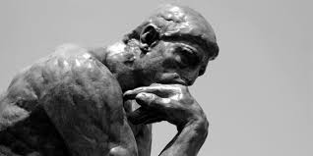
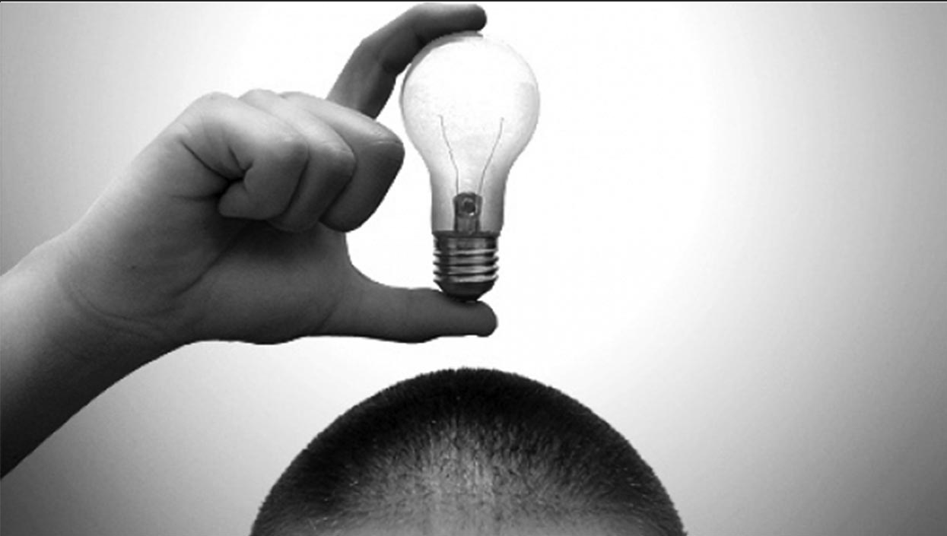
Tieto, tiede ja todellisuus
FI4 Karhulan lukio 2022 (ANP)

Slide 2
Kurssin arviointi ja poissaolot
Koe koeviikolla
Tuntityö: verkkotehtävät peda.netissä, ryhmätyöt, keskustelu aiheisiin liittyen tunnilla
Blogi: Tietoa ja todellisuutta
Poissaolot: viiden poissaolon jälkeen kurssi jää arvioimatta, kaikki poissaolot tulisi selvittää Wilmaan

Slide 3
1. Johdanto: kurssin aiheet
1. Metafysiikka
2. Mielenfilosofia
3. Tietoteoria eli epistemologia
4. Tieteenfilosofia
→ teoreettinen filosofia, tutkii olemassaoloa, tiedettä, logiikkaa ja tietoa koskevia kysymyksiä
vrt. käytännöllinen filosofia, arjen kysymyksiä eli yhteiskuntafilosofia, estetiikka ja etiikka

Slide 4
–Mitä metafysiikka tarkoittaa?
–Mitä muistat aiheesta filosofian 1. kurssilta?

Slide 5
Metafysiikka
Pohtii olemassaoloa ja todellisuuden luonnetta
Jaetaan:
1. Ontologiaan: todellisuuden luonne → filosofian ala
3. Kosmologiaan: maailmankaikkeuden synty, rakenne ja olevan järjestäytyminen (tähtitiede, luonnontiede)
3. Teologiaan: Jumalan olemassaolo

Slide 6
Mitä on metafysiikka? -video
https://www.youtube.com/watch?v=RFKSo2084Kg&feature=youtu.be&list=PLvoAL-KSZ32cKobolNFwuqcPJ26cmF_11

Slide 7
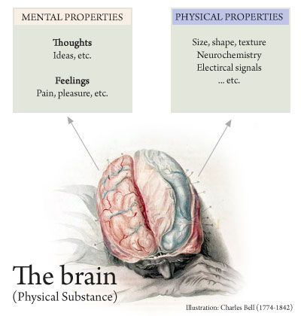
Todellisuuden perusolemus (kpl 1.)
Substanssi = todellisuuden perusolemus
→ onko todellisuus aineellinen vai henkinen vai molempia?
Materialismi (aine)
Idealismi (henki)
Dualismi (aine ja henki)

Slide 8
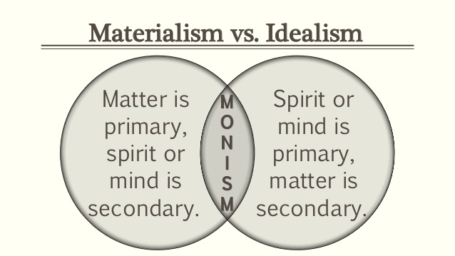
Todellisuuden perusolemus
Materialismi:
Demokritos & atomioppi: todellisuus koostuu atomeista
Fysikalismi = todellisuus on sellainen kuin luonnontieteet sen selittävät
Naturalismi = todellisuutta voi voi tutkia vain luonnontieteen menetelmillä

Slide 9
Todellisuuden perusaines
Idealismi:
1. Subjektiivinen idealismi
George Berkeley, asiat ovat olemassa vain kun joku havaitsee ne (esse est percipi - oleminen on havaituksi tulemista)
2. Objektiivinen idealismi
Platonin ideaoppi
Ideamaailma, järjellä tajuttava ja pysyvä (esim. “kissan idea”, kissa henkinen muotti)
Aistien maailma, aisteilla havaittava ja muuttuva
→ esim. yksittäinen havaittava kissa heijastelee järjellä tajuttavaa kissan ideaa, joka on ensisijainen todellisuuden taso

Slide 11
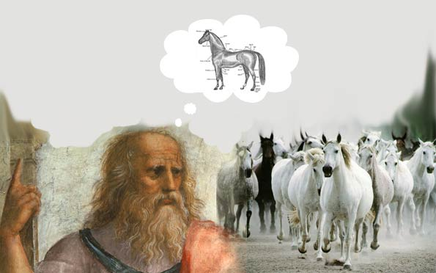

Slide 12
Todellisuuden perusolemus (Substanssi)
Monismi: substansseja on yksi (aine tai henki)
Dualismi: substansseja on kaksi, sekä aineellinen että henkinen (Rene Descartes)
Pluralismi: substansseja on kolme tai useampi (esim.
Karl Popperin kolmen maailman teoria: 1. aineellinen 2. henkinen 3. kulttuurinen todellisuus

Slide 13
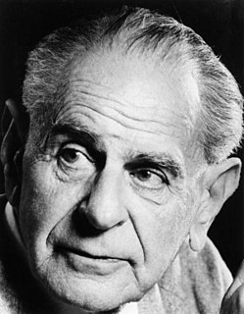
Karl Popperin kolmen maailman teoria (pluralismi)
Jalkapallo on aineellinen olio (aineellinen todellisuus)
Jalkapalloon liittyy ajatuksia: esim. “en pidä jalkapallosta.” (henkinen todellisuus)
Jalkapalloon liittyy kulttuurisia käytäntöjä, mm. fanilaulut, pukeutumistavat, värit ja huudot katsomossa (kulttuurinen todellisuus)
1. maailma on ensisijainen ja maailmat 2 ja 3 ovat riippuvaisia siitä.

Slide 14
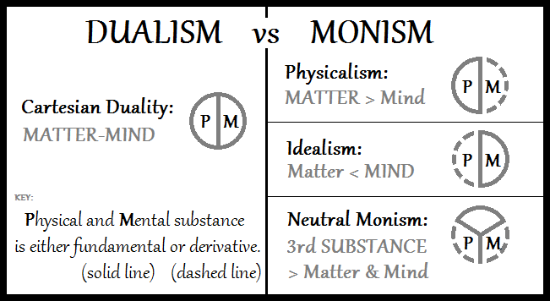

Slide 15
Oliot
Olio = mikä tahansa olemassaoleva
Konkreettinen olio: esim. talo, puu, auto, koira..
Abstrakti olio esim. numero 3, kolmio, Jumala, lohikäärme (ei-materiaalinen, keksitty tai käsitteellinen)

Slide 16
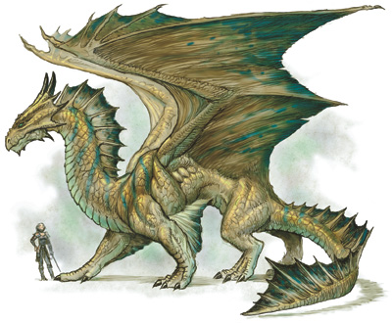
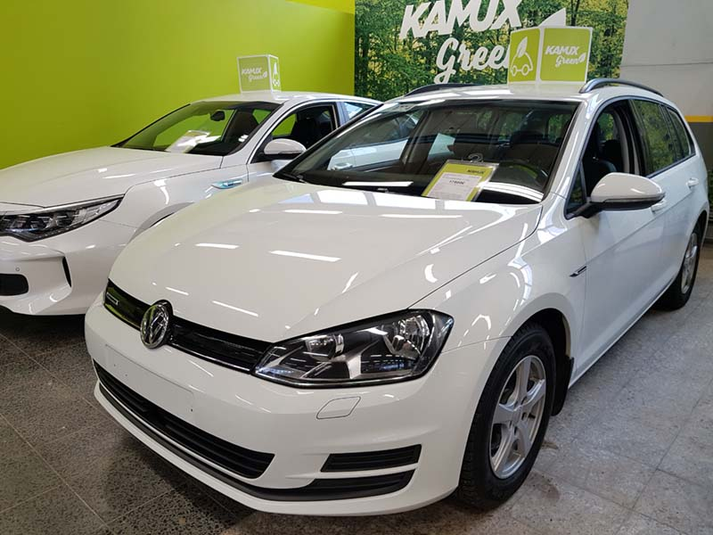
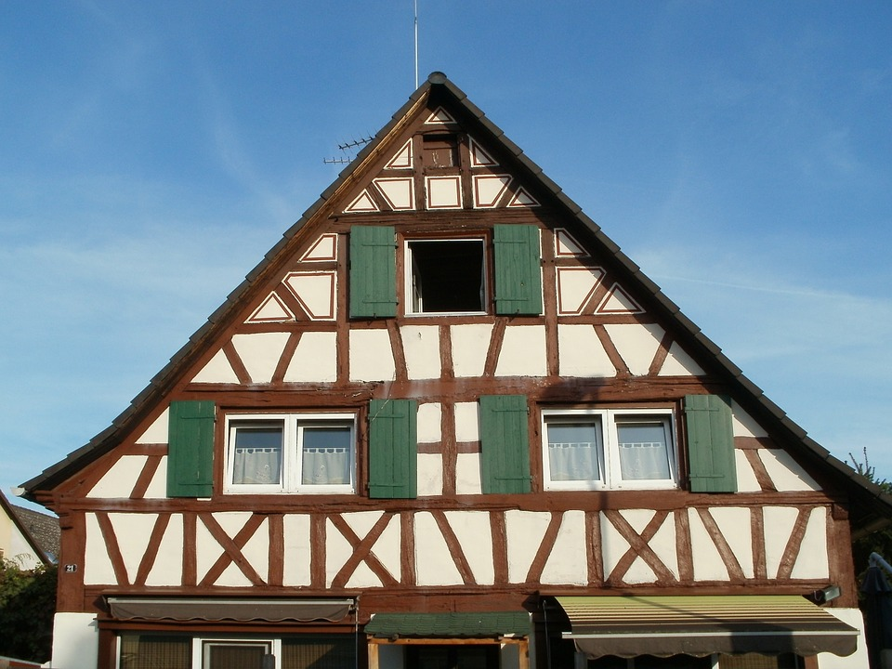
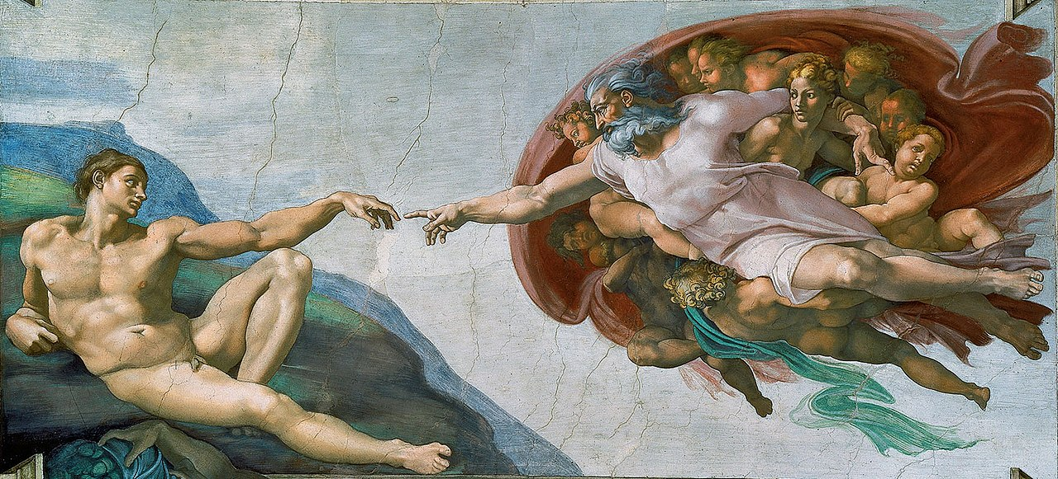
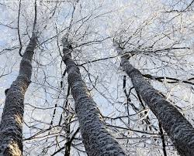
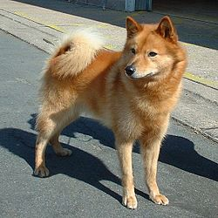
Abstrakti Konkreettinen

Slide 17
Ominaisuudet
Essentiaalinen eli välttämätön ominaisuus
sitä ilman olio ei olisi se, mikä se on.
esim. pallon pyöreys, pallo ei ole pallo mikäli se ei ole pyöreä
2. Aksidentaalinen eli satunnainen ominaisuus
se ei ole oliolle välttämätön.
esim. pallon vihreys, voi olla yhtä hyvin esim. keltainen

Slide 18
Ominaisuudet
3. Primaariominaisuudet
ensisijaiset ominaisuudet kuuluvat oliolle havaitsijasta riippumatta.
esim. tilavuus, muoto ja massa
4. Sekundaariominaisuudet
toissijaiset ominaisuudet riippuvat havaitsijasta.
esim. väri, maku ja tuntu

Slide 19
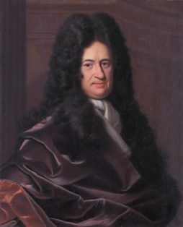
Olion identiteetti
3. Leibnizin laki:
“Jos kahdella asialla on täsmälleen samat ominaisuudet, ne ovat sama asia”.
= olion samuus
1. Ontologinen identiteetti
pysyykö olio samana vai muuttuuko se ajan myötä toiseksi olioksi?
Onko esim. ihmisessä jotakin pysyvää?
2. Semanttinen identiteetti
Nimet ”Teräsmies” ja ”Clark Kent” viittaavat samaan olioon.

Slide 20
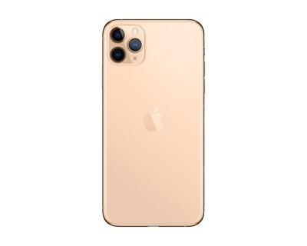
Kahdella iphone-puhelimella on täsmälleen samat ominaisuudet, joten ne ovat sama asia. (Leibnizin laki)

Slide 21
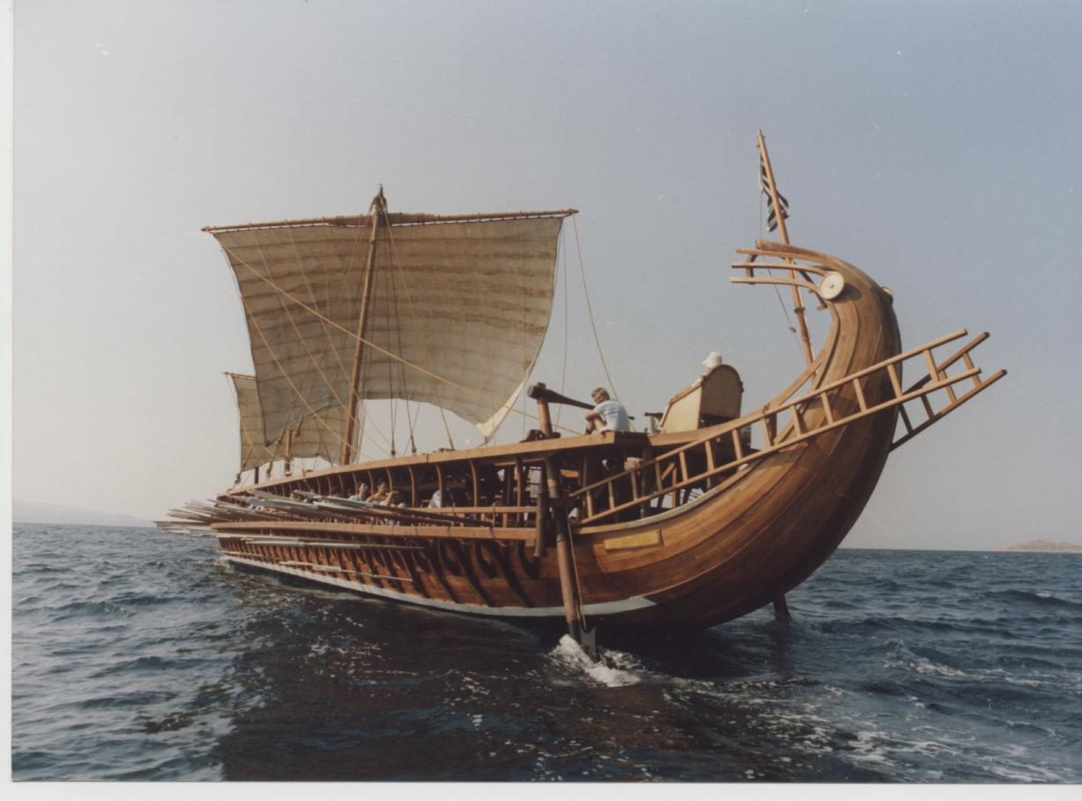
Theseuksen laiva-paradoksi
Theseuksen laivaa seuraa toinen laiva, joka kerää kaikki vanhat osat kyytiin sitä mukaa, kun ne heitetään mereen. Kun uusittu laiva palaa satamaan, vanhoista osista kootaan toinen Theseuksen laiva.
Kumpi on aito Theseuksen laiva?
Theseuksen laiva lähtee satamasta. Matkan aikana laivan kaikki osat vaihdetaan yksi kerrallaan.
Kun laiva palaa takaisin satamaan, onko se enää sama laiva, jos sen kaikki osat on vaihdettu uusiin?

Slide 22
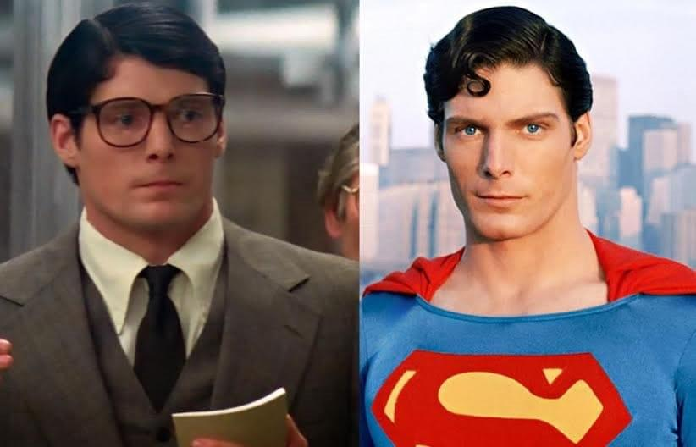
Semanttinen samuus: Clark Kent ja Teräsmies & yhtälöt
Kaksi eri yhtälöä, jotka ilmaisevat saman asian:
2+3 = 5
5 = 5

Slide 23
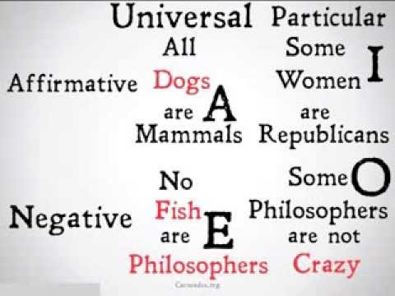
Ominaisuudet
•1. Universaali (=yleiskäsite) ominaisuus, joka on yhteinen usealle asialle
–esim. keltaisuus, maa, kaupunki..
•2. Partikulaarit ovat ainutkertaisia yksilöolioita, jotka ovat esimerkkejä universaaleista.
esim. yksittäinen keltainen ilmapallo, Suomi, Shanghai..

Slide 24
Kategoriat
•= kaikkein yleisimmät ominaisuudet olioille
→ esim. määrä, laatu, paikka
Kategoriavirhe on virhe, jossa olioon liitetään sellaisia ominaisuuksia, jotka soveltuvat ainoastaan toista oliotyyppiä olevaan asiaan
→ esim. ”kuinka pitkältä punainen maistuu.” (Punainen on väri, eikä siihen voida soveltaa pituutta tai makua.)

Slide 25
Aristoteleen kategoriat
Substanssi mikä/kuka?
Kvantiteetti montako?
Kvaliteetti (laatu) millainen?
Suhteessa oleva mihin/kehen?
Paikka missä sijaitsee?
Aika milloin?
Asento missä?
Jollakin oleminen (omistaminen) minkä/kenen?
Tekeminen (valmistaminen) kenen luoma?
Tekemisen kohteena oleminen mitä/ketä?

Slide 26
Kpl 4. Muutos ja pysyvyys
Onko todellisuus jatkuvassa muutoksessa vai onko jotakin muuttumatonta ja pysyvää olemassa?

Slide 27
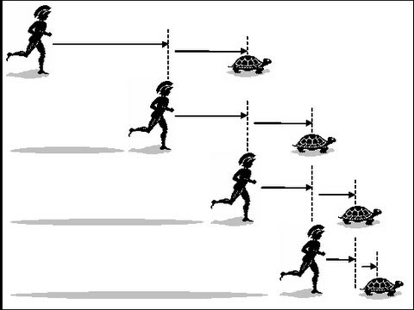
Pysyvyys: Parmenides ja Zenonin paradoksit
• Parmenides näki todellisuuden viime kädessä muuttumattomana ykseytenä: esim. ihminen on sama olio koko elämänsä ajan
Myös Kreikkalainen Zenon Elealainen uskoi todellisuuden olevan muuttumaton ykseys. Hän muotoili paradokseja, jotka kyseenalaistavat liikkeen ja muutoksen mahdollisuuden.
•Zenonin paradoksi Akhilleus ja kilpikonna:
Juoksukilpailussa kilpikonna saa etumatkaa. Akhilleus on paljon nopeampi juoksija kuin kilpikonna. Akhilleus ei kuitenkaan tavoita kilpikonnaa koskaan, koska Akhilleuksen saavuttua kilpikonnan lähtöpisteeseen, tämä on ehtinyt jo liikkua hieman eteenpäin. Akhilleuksen on taas saavutettava kohta johon kilpikonna on ehtinyt likkua, mutta sinä aikana kilpikonna on taas ehtinyt edetä eteenpäin.
Akhilleus ei lopulta koskaan tavoita kilpikonnaa. Itse asiassa koko liike ja muutos on mahdotonta Zenonin mukaan.

Slide 28
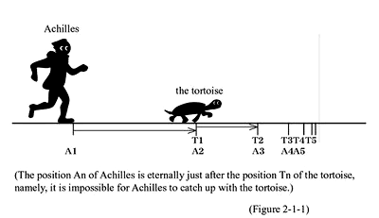
Zenon: ”Ettei nopein juoksija voi koskaan tavoittaa hitainta juoksijaa, sillä takaa-ajoasemassa olevan täytyy ensiksi tulla siihen kohtaan, josta häntä pakeneva aloitti juoksunsa, joten hitaammalla täytyy aina olla jonkin verran etumatkaa”
Akhilleus juoksee kymmenkertaista nopeutta kilpikonnaan nähden, mutta lähtee pisteestä A, 100 jalkaa pisteestä T1 lähtevää kilpikonnaa myöhemmin. Saadakseen kilpikonnan kiinni, Akhilleuksen tulee ensin saavuttaa piste T1. Kuitenkin kun hän on saavuttanut pisteen T1, kilpikonna on edennyt 10 jalkaa pisteeseen T2. Akhilleus juoksee edelleen pisteeseen T2. Kun hän on saavuttanut tämän pisteen, kilpikonna on edelleen yhden jalan hänen edellään pisteessä T3, ja niin edelleen. Näin Akhilleus ei voi koskaan saavuttaa kilpikonnaa.
A----------------------------T1-----T2---T3

Slide 29
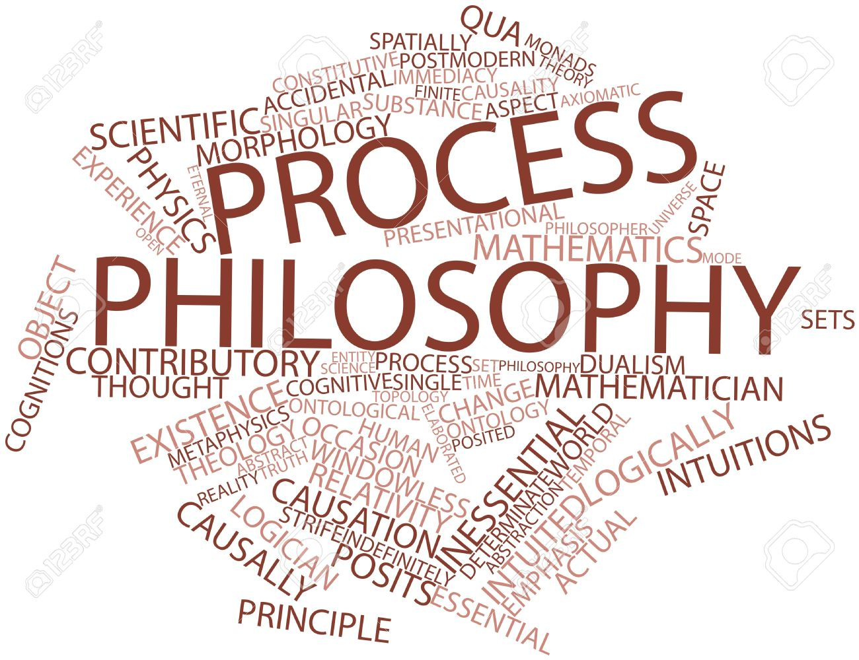
Muutos: Herakleitos ja prosessifilosofia
•Herakleitos: ”Kaikki virtaa. Et voi astua kahta kertaa samaan jokeen.”
Todellisuus on koko ajan muutoksessa kuin joki, joka virtaa
→ Prosessifilosofia: Prosessit (tapahtumat) ovat perustavampia todellisuuden muotoja kuin oliot ja niiden ominaisuudet.

Slide 30
Kpl 4. Muutos vai pysyvyys?
Olio-ontologia
Parmenides, Zenon
Oliot ja todellisuus pysyvät viime kädessä muuttumattomina
Muutos on harhaa
Ihminen pysyy identiteetiltään samana
Luonnossa kaikki toistuu ikuisesti ja luonnonlait pysyivät samoina
Prosessiontologia
Herakleitos
Todellisuudessa ensisijaista muutos ja tapahtumien virta
Muutos voi olla hyvin hidasta: esim. Ilmatonmuutos (ei pysty aistein havaitsemaan)
Ihminen muuttuu eri olioksi ajan myötä

Slide 31
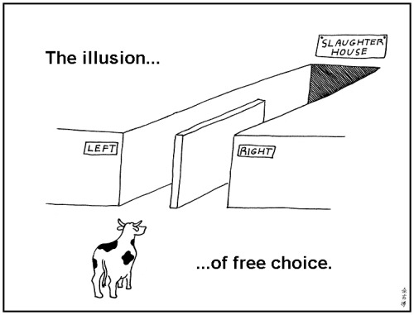
Kpl 5. Todellisuuden eri olemistavat
Determinismi = kaikki asiat maailmassa tapahtuvat ennaltamääräytyen
1. Kausaalinen determinismi = kaikki asiat tapahtuvat syy ja seuraus -ketjua noudattaen
2. Teleologinen determinismi = kaikki tapahtumat suuntautuvat kohti jotakin päämäärää

Slide 32
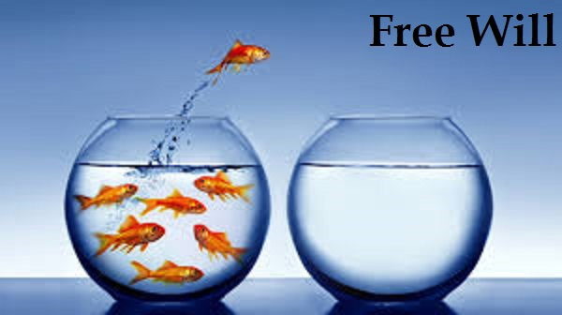
Kpl 5 Todellisuuden eri olemistavat
Kvanttifysiikka tukee indeterminismiä, hiukkastasolla hiukkaset käyttäytyvät arvaamattomasti
Indeterminismi =
Tapahtumia ei voi ennaltamäärittää, asioita tapahtuu sattumalta ja yllättäen
Kaaosteoria = monet ilmiöt (esim. talous, ilmakehä) ovat monimutkaisia, seurausten ennustaminen on pitkällä aikavälillä mahdotonta

Slide 33
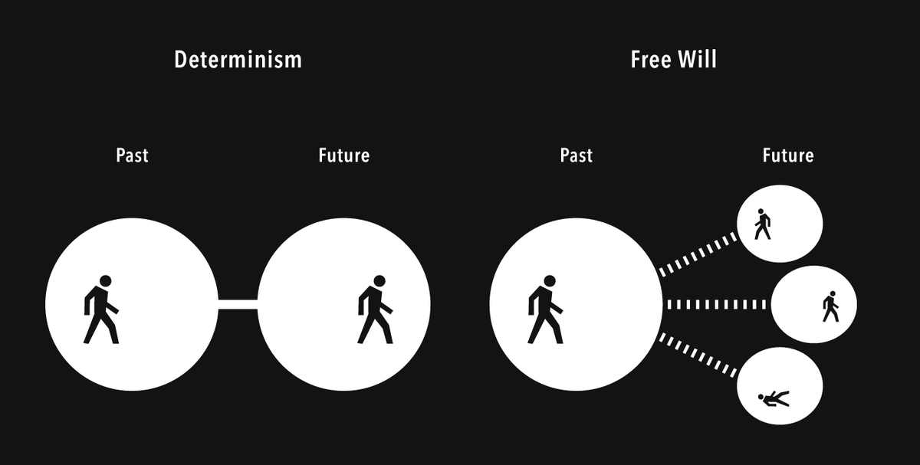
Vapaan tahdon ongelma
3. Kompatibilismi: Kyllä ja ei. Ihminen on moraalisesti vapaa mielessään, mutta fyysisenä oliona deterministinen.
•Voiko ihminen vapaasti tehdä harkittuja valintoja?
Determinismi: Ei voi. Ihmisen tekemät valinnat ovat väistämättömiä ja sidoksissa viime kädessä geeneihin.
Indeterminismi: Kyllä voi. Ihminen on jopa pakotettu tekemään jatkuvia valintoja. Valinnat luovat ihmisen olemuksen (eksistentialismi).

Slide 34
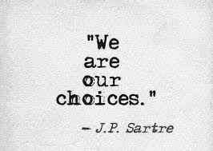
Eksistentialismi
= “Olemassaolo edeltää olemusta”
Eksistentialistin mukaan ihminen on vapaa kaikissa valinnoissaan.
Ihminen on myös vastuussa valinnoistaan ja niiden seurauksista.
Kukin yksilö rakentaa olemuksensa (identiteettinsä) valinnoillaan.
- mm. Jean-Paul Sartre, Simone de Beauvoir, Martin Heidegger

Slide 35
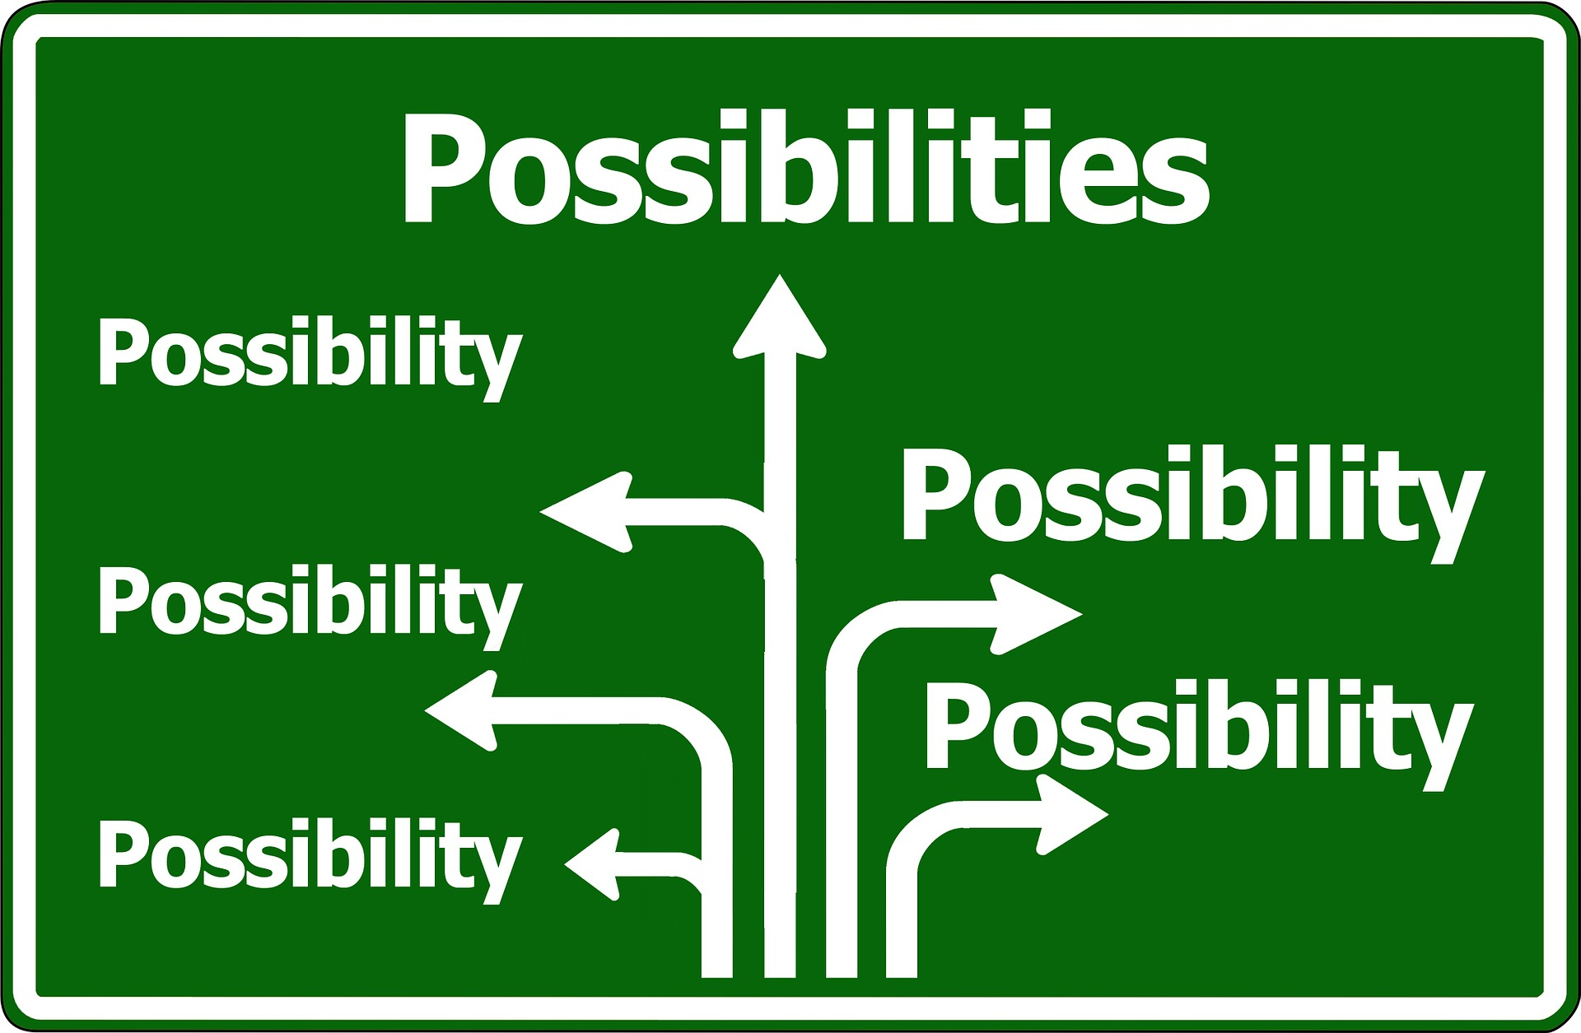
Kpl 5: Todellisuuden eri olemistavat
Modaliteetit
= ovat todellisuuden olemistapoja.
1. mahdollinen: esim. lottovoitto
2. mahdoton: pyöreä neliö
3. välttämätön: 1+1=2, logiikka, matematiikka, luonnonlait
4. kontingentti: (satunnainen, olisi voinut olla tosinkin): Helsinki on Suomen pääkaupunki, aiemmin pääkaupunkina ollut myös Turku, Pietari ja Tukholma

Slide 36
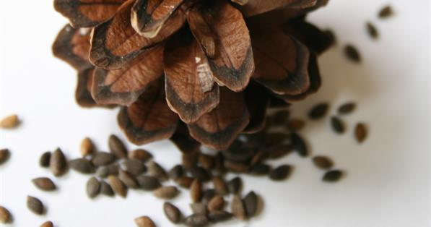
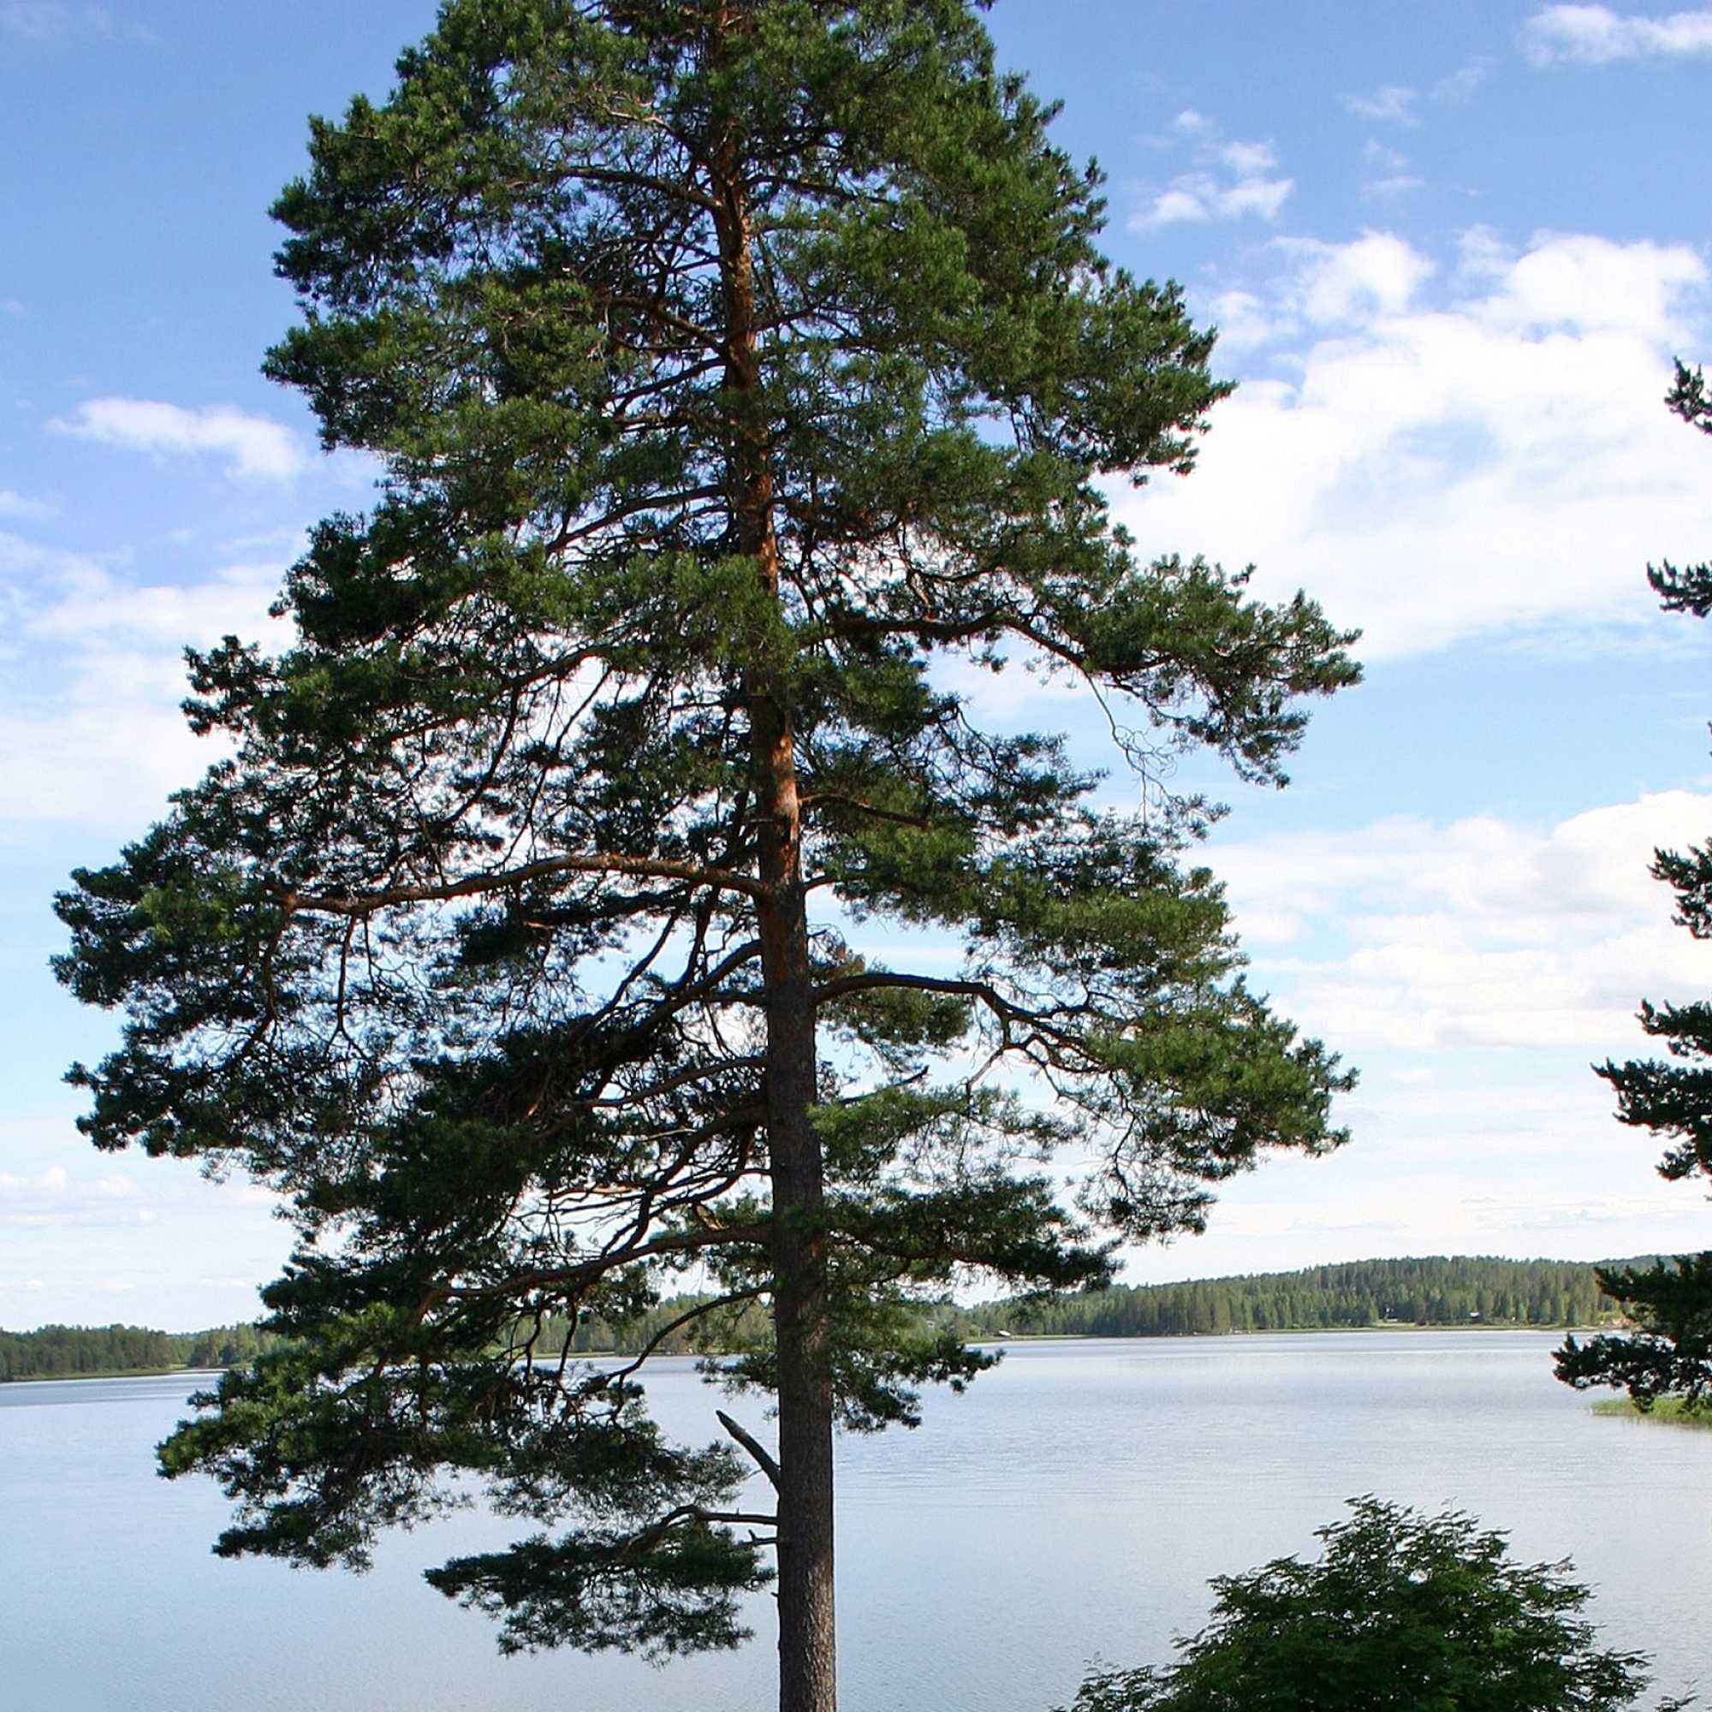
Potentiaalisuus ja aktuaalisuus
1.potentiaalisuus: piilevä muoto tai taito
2. aktuaalisuus: havaittava, valmis muoto tai toiminta
esim. mänty potentiana männynsiemenessä, aktualisoituneena aikuisessa männyssä
esim. urheilullinen lahjakkuus potentiana, aktualisoituneena NHL-tähtenä

Slide 37
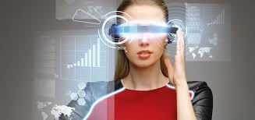
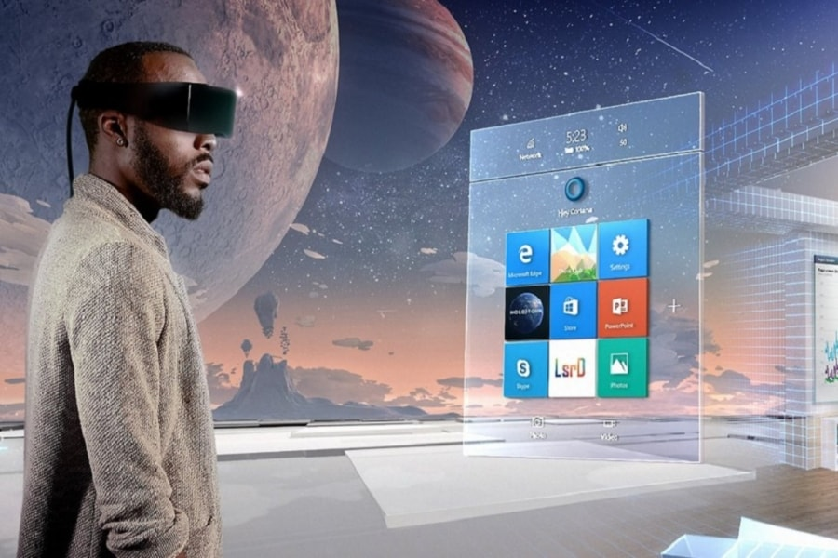
Virtuaalisuus
•Virtuaalitodellisuus on tietokoneella digitaalisesti tuotettu ilmiö (usein simulaatio eli todentuntuinen mielikuvitusmaailma).
•Filosofiassa virtuaalinen on ”ikään kuin” todellista.
-> Virtuaalisuus tuntuu mielessä todelliselta, mutta ei kuitenkaan ole totta fyysisessä/aineellisessa todellisuudessa

Slide 38
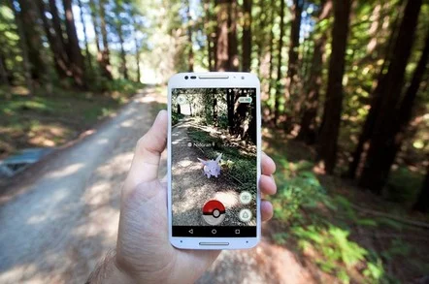
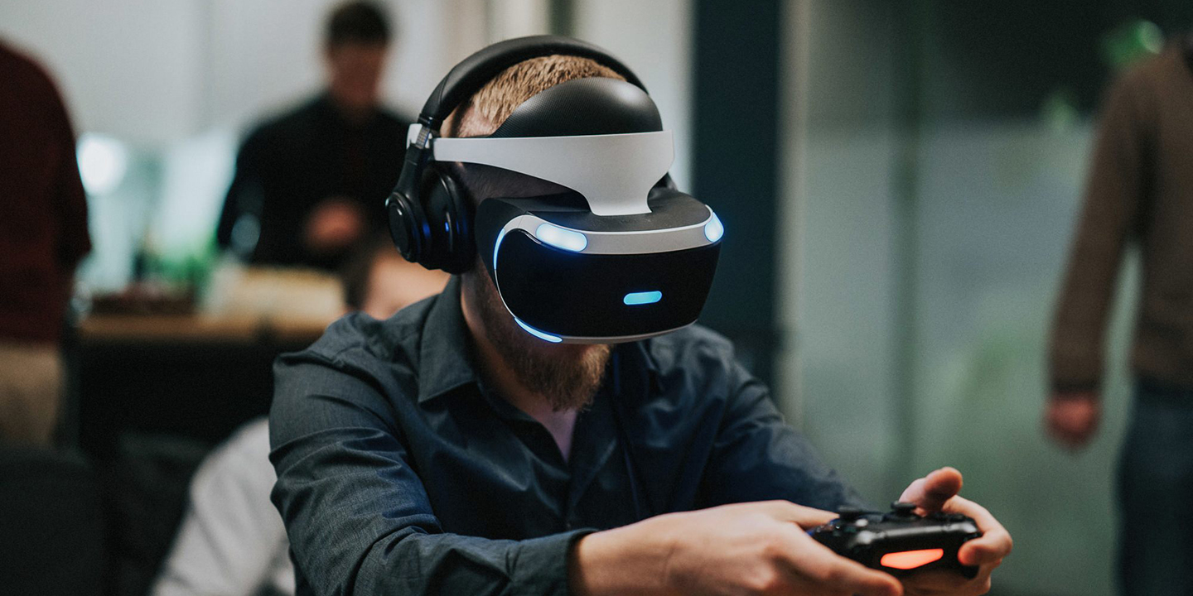

Slide 39
Virtuaalisuus
Myös muistot eli menneet kokemukset voidaan nähdä virtuaalisina: ne voivat tuntua elävinä, mutta niitä ei koskaan pysty enää tavoittamaan oikeasti.

Slide 40
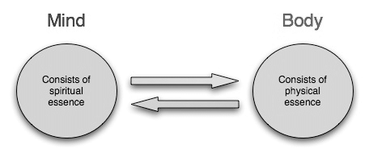
6. Mikä on mielen ja kehon suhde?
Psykofyysinen (mind-body-ongelma) ongelma kysyy, miten keho ja mieli ovat vuorovaikutuksessa keskenään.
Miten ajatukset, halut, uskomukset, tunteet ja pelot vaikuttavat kehoon?
Esim. miksi ja miten janon tunne saa haluamaan vettä?
Taustalla kiista materialismin, idealismin ja dualismin välillä

Slide 41
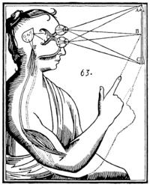
Dualismi
Rene Descartes:
Mieli ja ruumis ovat omia substansseja (dualismi)
--> mieli pystyy synnyttämään ruumiintiloja: "päätökseni juosta laukaisee hermoimpulsseja ja jalkani liikkuvat."
Ns. Interaktion eli vuorovaikutuksen ongelma: miten aineeton mieli voi saada aikaan aineellisia vaikutuksia ruumiissa?
Descartes: Aineellinen ja aineeton substanssi ovat vuorovaikutuksessa aivoissa sijaitsevan käpyrauhasen kautta
--> ei pidä paikkaansa, käpyrauhanen erittää melatoniinia
Ainoa peruste dualismille: ihminen on varma omasta mielestään ja sen vaikutuksista ruumiiseen

Slide 42
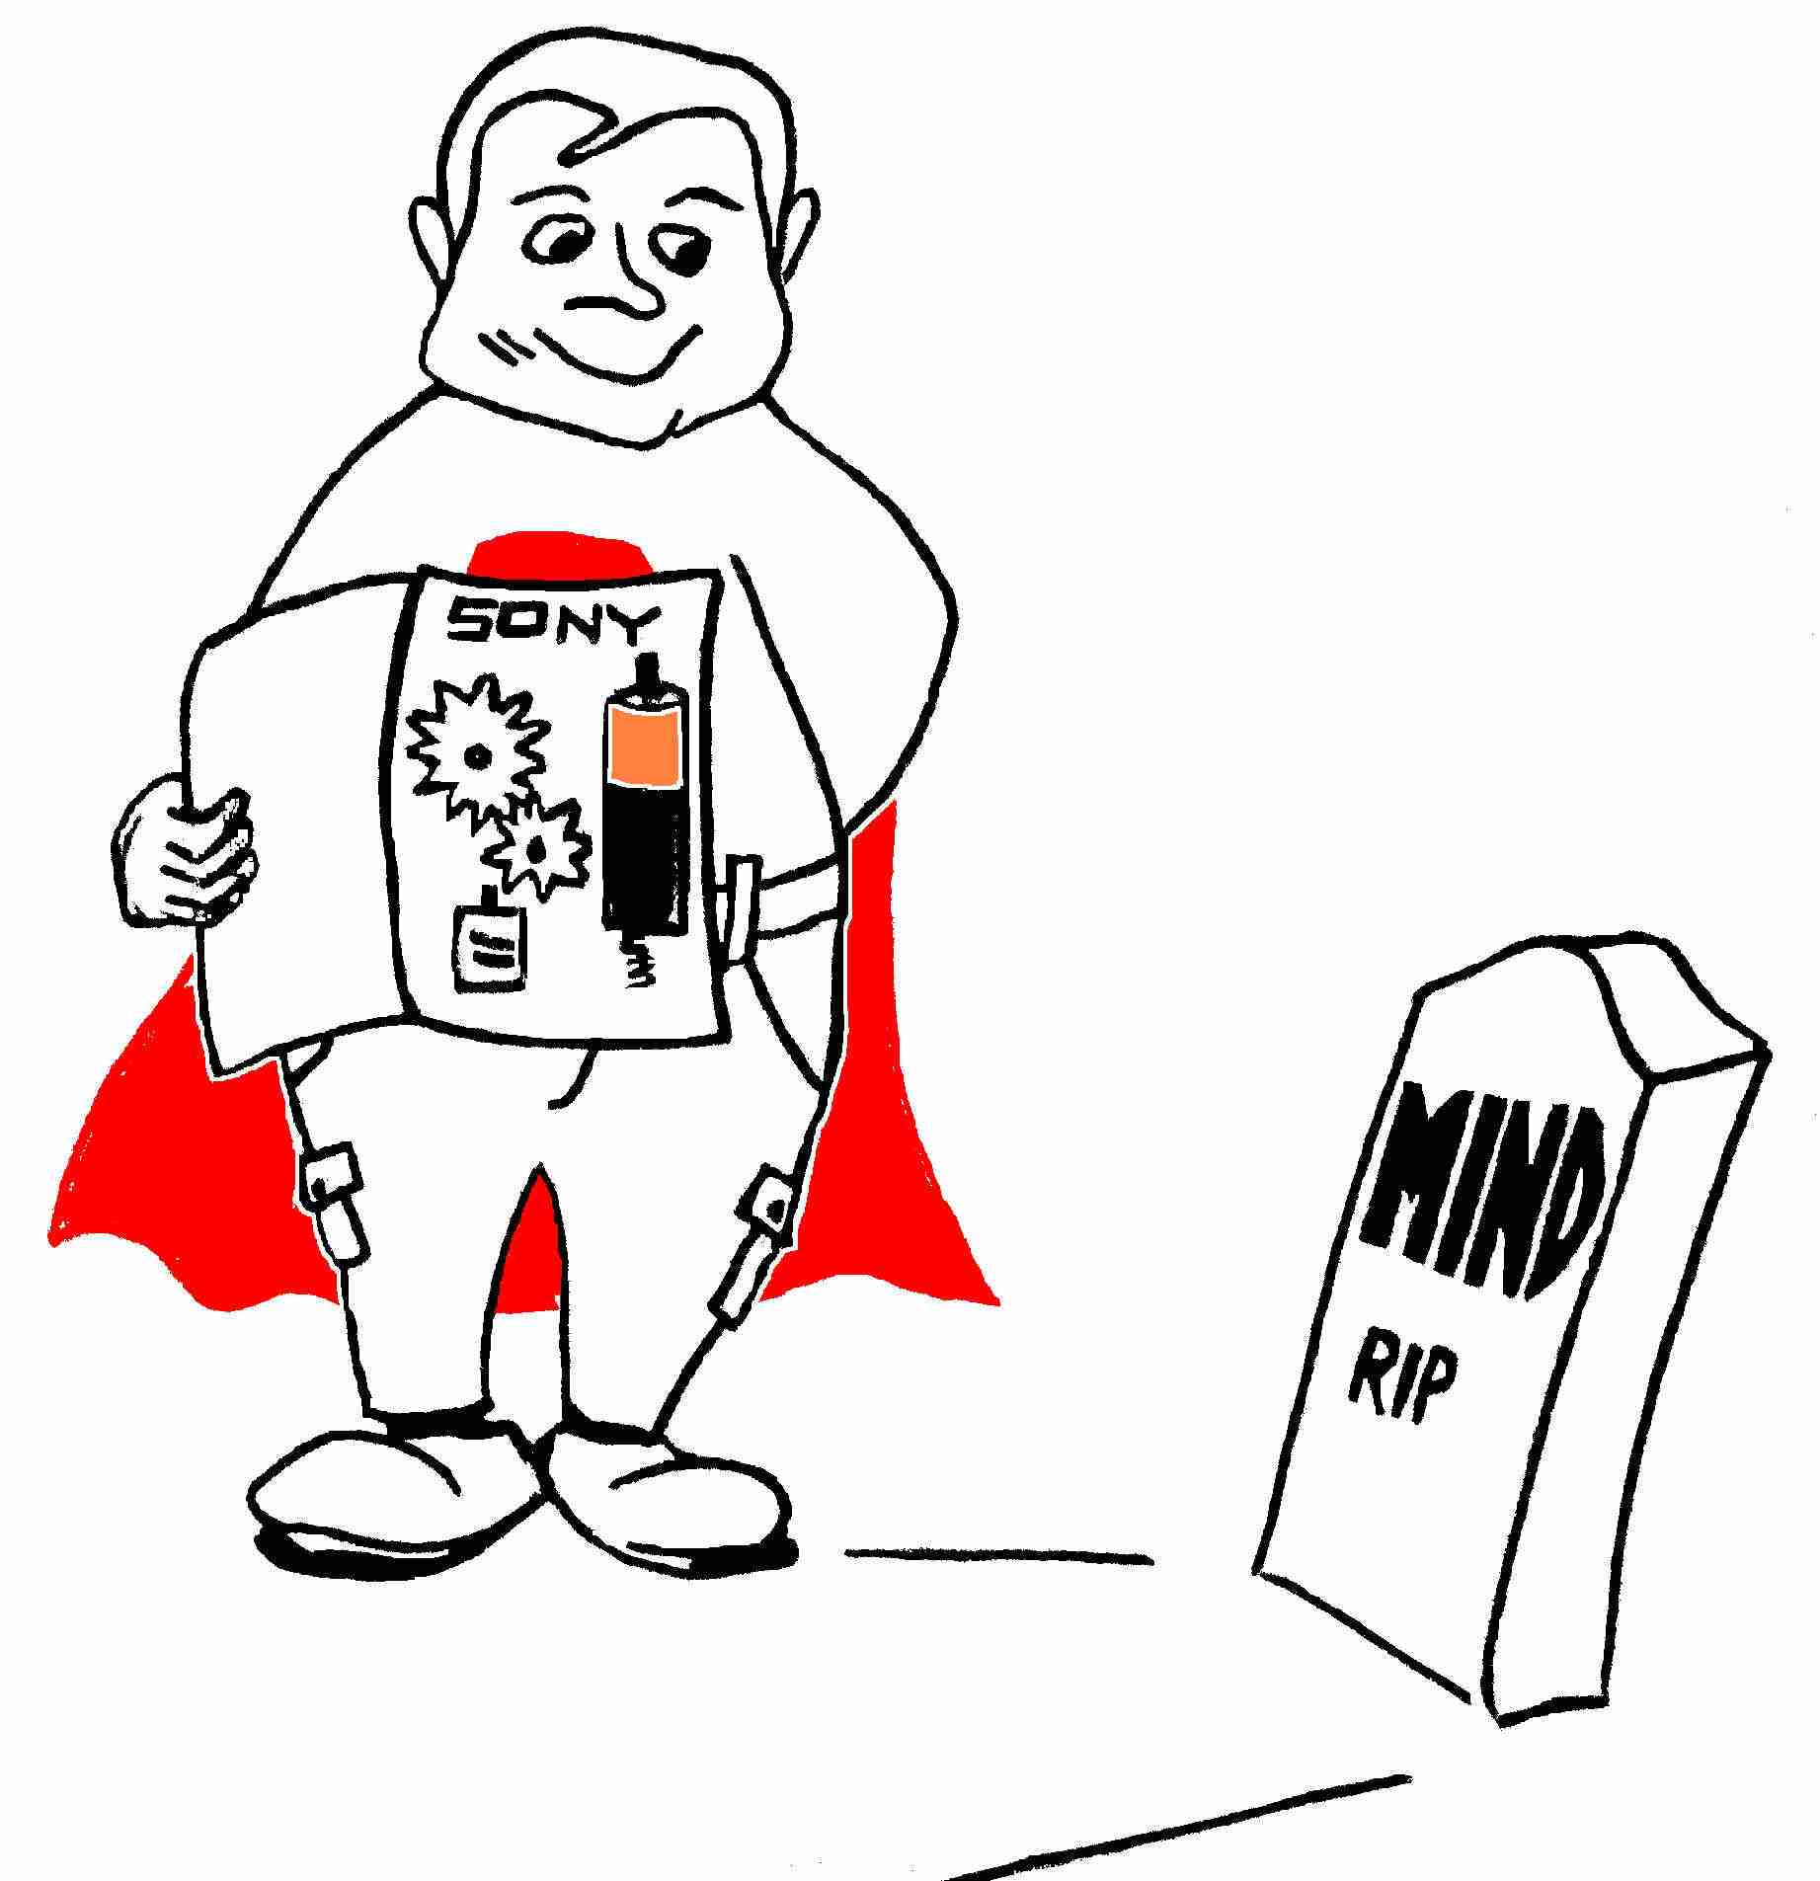
Materialismi
Materialismi näkee, että kaikki mitä fyysisessä maailmassa tapahtuu, tapahtuu fyysisestä syystä
Mieli ei aiheuta ruumiintiloja vaan aivotoiminnot
--> aivot koostuvat hermokudoksesta, joka taas koostuu hermosoluista. Aivot lähettävät keskushermoston välityksellä viestejä muulle keholle
Mieltä ei oikeastaan ole tai se on aivotoiminnasta syntyvä illuusio (sivutuote)

Slide 43
Materialismi
Reduktiivinen materialismi
Ihmisen psyykkiset tuntemukset ja mielen toiminta on aina redusoitavissa (palautettavissa) aivotoimintoihin
--> "rakkaus on aivotila x"
Rakkaus on arkinen alatason käsite
"Aivotila x" on tieteellinen ylätason käsite

Slide 44
Reduktionismi (mielen ja ruumiin toiminnassa on kyse siitä, että puhumme samasta asiasta, mutta ala- ja ylätason käsitteillä:
1. Alatason käsite:
Vesi (arkinen termi)
2. Ylätason käsite:
H₂O (tieteellinen termi)

Slide 45
Materialismi
•Eliminoiva materialismi
Haluaa eliminoida eli poistaa psyykkiset käsitteet (esim. tietoisuus, mieli, tunteet) harhaanjohtavina
--> ne ovat kuin ”noidan” tai ”paholaisen” käsitteet keskiajalla tai uudella ajalla, eikä niillä ei ole vastaavuutta materiaalisessa maailmassa, oikeasti kyse on neuro- ja aivoilmiöistä
Filosofi Norman Malcolm: järjetöntä, koska se ei muuta mitään.
--> päänsärky on edelleen jomottava, vaikka se korvattaisiin termillä "aivotila x", on vaikea nähdä mitä lisäarvoa arkipsykologisten termien korvaaminen tieteellisillä voisi tuoda.

Slide 46
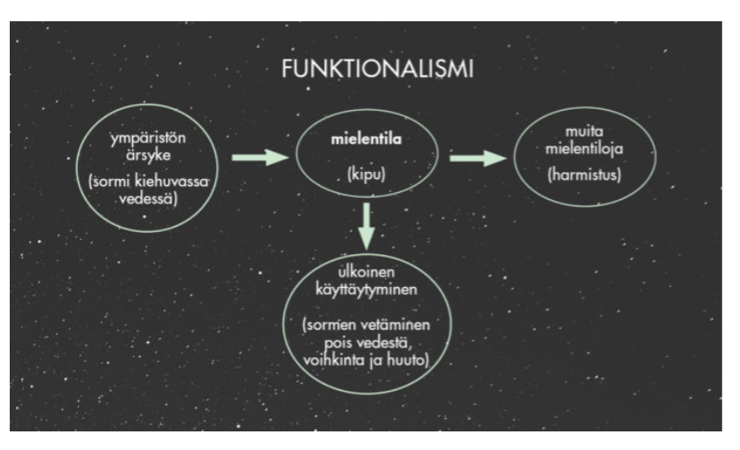
Funktionalismi
Teoria, joka ei halua ottaa kantaa, mitä mielentilat ovat tai mikä ne synnyttää vaan mikä on mielentilojen rooli tai tehtävä?
Mielentilat ovat ihmisen sisäisiä tiloja/tuntemuksia
Mielentilojen tehtävä on käsitellä ympäristöstä tulevaa informaatiota ja reagoida siihen

Slide 47
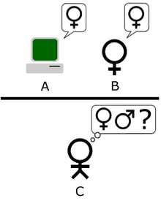
Kpl 7. Onko tekoäly mahdollista?
= Tekoäly pyrkii samanlaiseen ajatteluun, älykkyyteen ja käyttäytymiseen kuin luonnolliset organismit (esim. ihminen).
Turingin kokeessa selvitetään, onko todellinen tekoäly saavutettu.
→ Saako ihmisen kanssa keskusteleva kone ihmisen luulemaan, että hän ei käy keskustelua koneen kanssa?

Slide 48
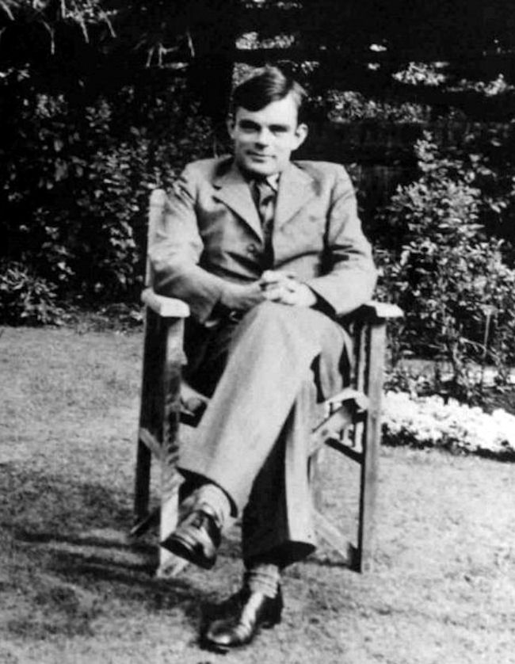
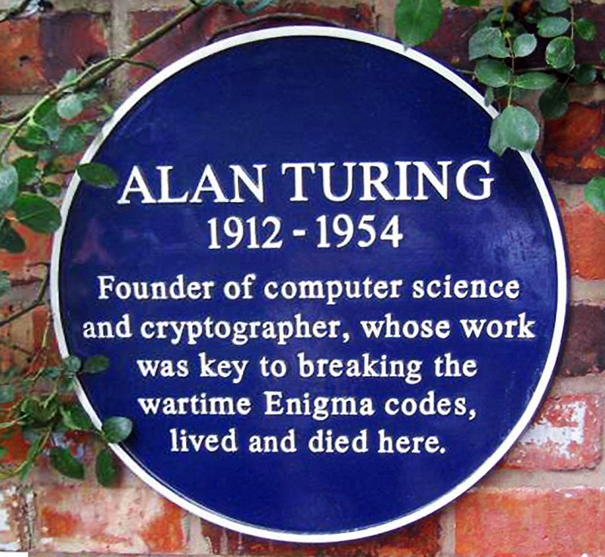
Alan Turing (1912-1954): brittiläinen matemaatikko ja loogikko. Hän oli mukana purkamassa saksalaisten enigma-salakirjoitusta II ms:n aikana.

Slide 49
Kpl 7. Onko tekoäly mahdollista?
ylhäältä alas tekoäly (heikko tekoäly)
Koneeseen ohjelmoidaan toimintaohjeita, joita kone suorittaa.
Kone simuloi syötettyä ohjelmointia, mutta ei opi uusia asioita.
2. alhaalta ylös tekoäly (vahva tekoäly)
Koneeseen ei ohjelmoida valmiina kaikkia ohjeita.
Syntyy oppia yrityksen ja erehdyksen kautta → koneoppiminen

Slide 50
Videoita
https://youtu.be/8dMFJpEGNLQ
Alpha Go
https://www.youtube.com/watch?v=_sBBaNYex3E
https://www.youtube.com/watch?v=rVlhMGQgDkY Boston Dynamics
https://www.is.fi/kotimaa/art-2000005630399.html androidirobotti Sophia

Slide 51
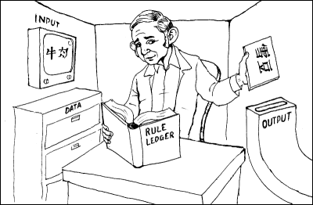
Kpl 7. Onko tekoäly mahdollista?
John Searle:
Heikko tekoäly vain simuloi siihen ohjelmoitua älyä (ei todellista älyä)
Vahva tekoäly on todellista tekoälyä – kone ymmärtää tekemäänsä, sillä on mielentiloja ja jonkinlainen tietoisuus.

Slide 52
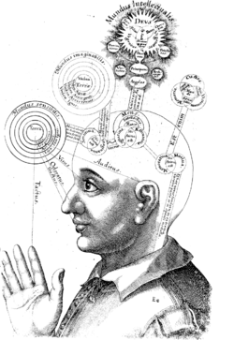
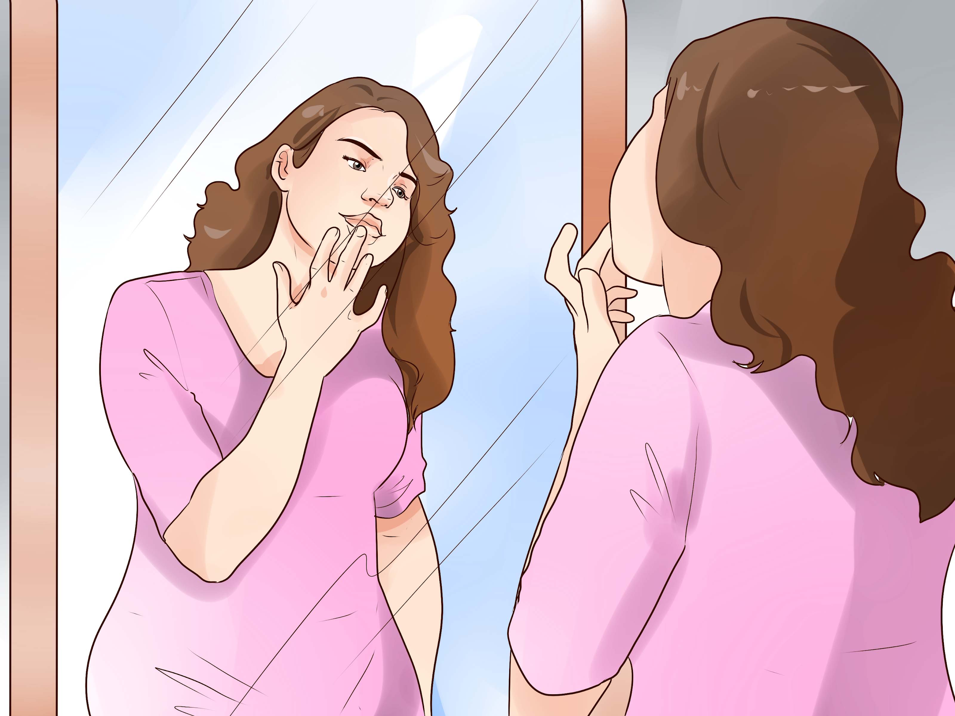
Kpl 8: Mitä on tietoisuus?
Tietoisuus on..
Havainnot ja ymmärrys ympäröivästä maailmasta
Ajatukset, muistot (tajunnanvirta)
Itsetietoisuus
Henkilökohtainen kokemus (kvalia)
→ erottaa ihmisen kehittyneistä eläimistä (esim. koira) , tekoälystä ja kehittymättömistä eläimistä (esim. muurahaiset)

Slide 53
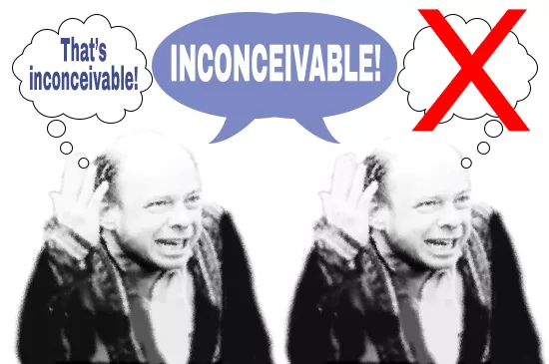
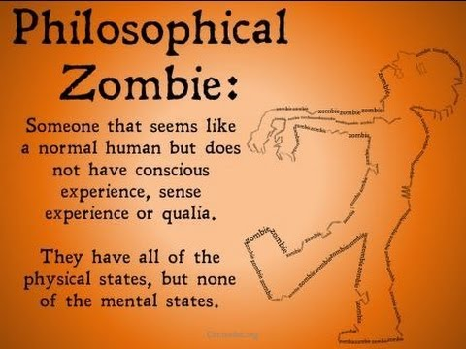
Kpl 8: Filosofiset zombit
David Chalmers: filosofisten zombien ajatuskoe
→ Filosofiset zombit ovat muuten täysin identtisiä tavallisten ihmisten kanssa, mutta niiltä puuttuvat kvaliat (esim. hunajan makeus ja kappaleen aiheuttamat tunteet)
→ Todistaa, että ihminen ei ole pelkästään fyysinen olio

Slide 54
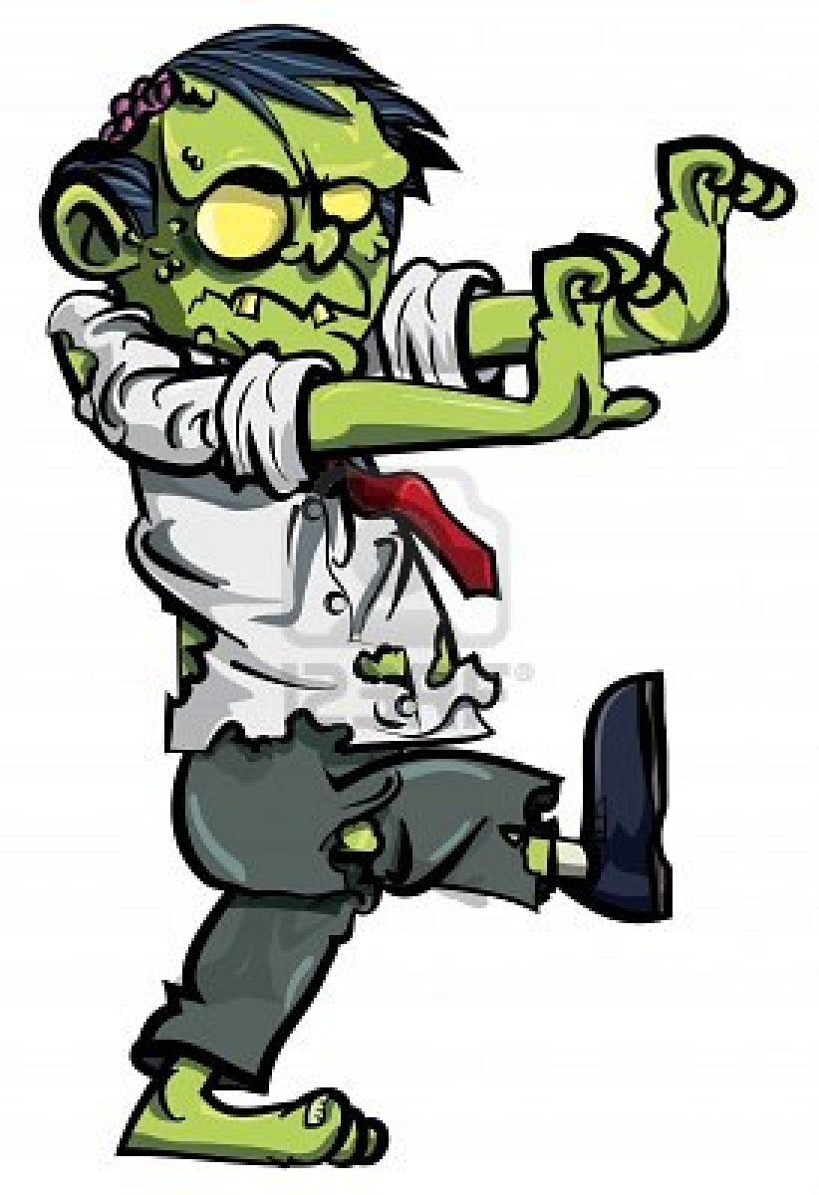
Zombieargumentti
PREMISSI 1: Materialistisessa todellisuudessa kaikki on selitettävissä materialistisesti.
PREMISSI 2: Jos on mahdollista kuvitella materiaalisesti identtiset oliot, joista toiselta kuitenkin puuttuu kvaliat, ovat kvaliat ei-materiaalisia.
PREMISSI 3: Jos on olemassa jotain ei-materiaalista, materialismi on väärässä.
PREMISSI 4: Voimme kuvitella, että filosofisia zombeja on olemassa. Filosofiset zombit ovat tavallisten ihmisten kanssa materiaalisesti identtisiä olioita, joilta puuttuu kvaliat.
JOHTOPÄÄTÖS: Materialismi on väärässä.

Slide 55
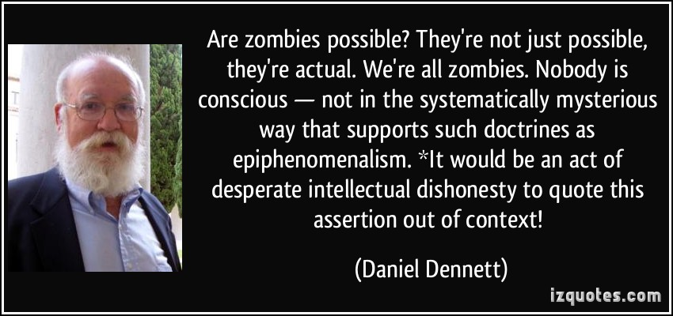
Zombien kuviteltavuus
Daniel Dennett on kiistänyt zombiajatuskokeen.
Hänen mukaansa filosofisia zombeja ei voi kuvitella olemassaolevaksi, ja jos niitä ei voi kuvitella, zombiargumentti ei pidä.
Tietoisuus ei ole sellainen yksittäinen ominaisuus kuin millaisena Chalmers sen ymmärtää – se muodostuu aivojen eri osien yhteistoiminnasta (eliminoiva materialismi)

Slide 56
Kpl 9: Fenomenologia
1. Intentionaalisuus: kokemus kohdistuu aina johonkin, se voi perustua myös harhaan)
2. Tilallisuus: näemme kohteen aina jostakin näkökulmasta ja konstruoimme mielessämme näkymättömän osan)
3. Ruumiillisuus: kokemus tuntuu kehossa)
4. Ajallisuus: nykyhetken kokemus rakentuu menneelle ja ennakoi tulevaa)
Filosofian ja psykologian ala, joka tutkii ihmisen tietoista kokemusta
Mm. Edmund Husserl, Maurice Merleau-Ponty, Jean-Paul Sartre
Kokemus on aina subjektiivinen, mutta siinä on havaittavissa objektiivisia rakenteita:

Slide 57
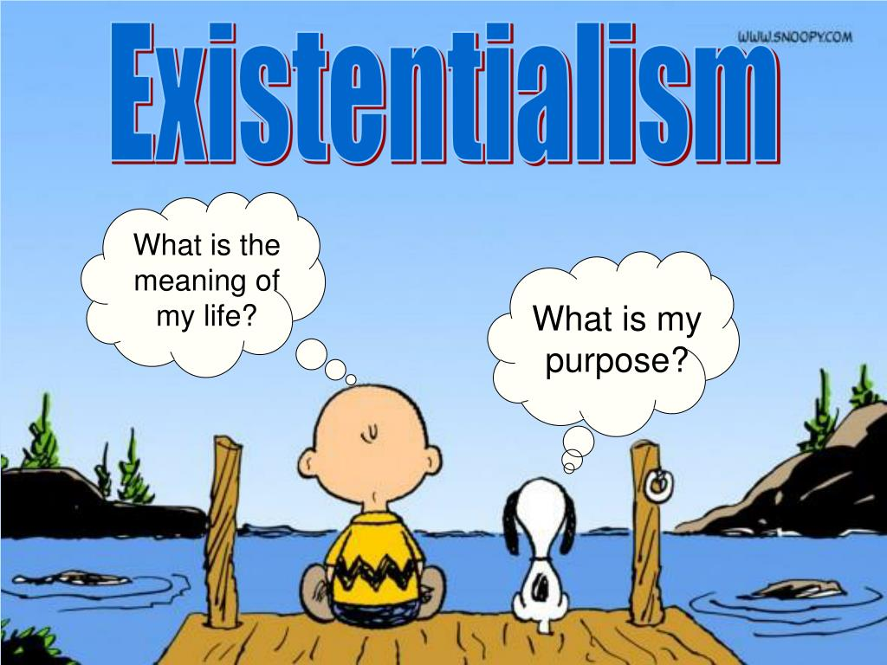
Kpl 9: Fenomenologia
Fenomenologiaa sovelletaan eksistentialismin tutkimiseen (filosofian ala, jossa pohditaan ihmisen olemassaoloa)
Mm. Sartre, Beauvoir, Heidegger..
Kokemusten kautta ihminen rakentaa olemustaan:
”Olemassaolo edeltää olemusta.”

Slide 58
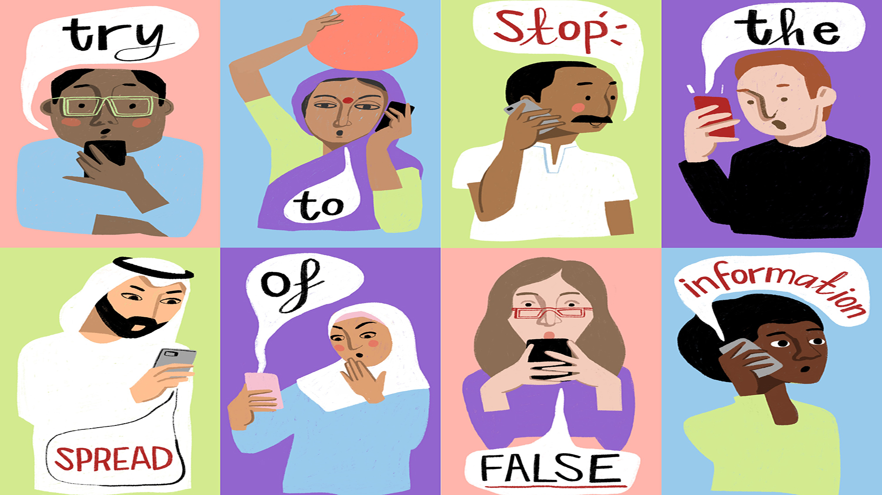
3. Epistemologia eli tieto-oppi
Tutkii tietoa ja tietämistä
Elämme informaatioyhteiskunnassa: tiedotusvälineet ja sosiaalinen mediatuottavat jatkuvasti informaatiota maailmasta
Mikä siitä on luotettavaa?
Tiedonvälitystä käytetään mm. hybridivaikuttamiseen, omien päämäärien edistämiseen..
Viime vuosina monet salaliittoteoriat ovat levinneet sosiaalisessa mediassa

Slide 59
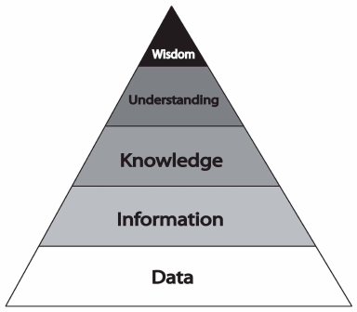
3. Epistemologia eli tieto-oppi
Olennaisia kysymyksiä:
Mitä on tieto ja informaatio?
Tiedon muodot?
Mitä on totuus?
Miten tietoa saadaan?
Päättely (argumentointi, logiikka)
Käsitteenmäärittely
Tiedon intressit

Slide 60
Tieto ja informaatio kpl 10.
Tieto
(Platonin klassinen määritelmä)
= “Tieto on hyvin perusteltu, tosi, uskomus.”
→ 1. pitää pystyä perustelemaan
→ 2. pitää oikeasti tapahtua, olla totta
→ 3. pitää ymmärtää ja tietoon pitää uskoa
2. Informaatio
= ”Järjestystä, jolla jokin tulkinta.”
kaikenlainen viestintä: some, radio, Tv, lehdet, keskustelu, ilmeet, eleet..
Ei aina täytä tiedon kriteerejä (esim. ei täysin totta, puolueellista tai vain tietystä näkökulmasta esitettyä)
→ mm. propaganda, huhut, mielipiteet..

Slide 61
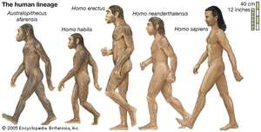
Käsiteanalyysi kpl 10.
Tietoa muodostettaessa päädytään käsiteanalyysiin:
1. Välttämätön ehto: ominaisuus, joka pätee jokaiseen käsitteen alaiseen asiaan
–esim. kaksijalkaisuus ihmiselle
2. Riittävä ehto: ominaisuus, joka riittää määrittämään jonkin asian käsitteen alaiseksi
–esim. presidentit voidaan määritellä varmuudella ihmisiksi

Slide 62
Käsiteanalyysi: välttämättömät ja riittävät ehdot

Slide 63
Totuusteoriat: korrespondenssiteoria
Korrespondenssi = vastaavuus
Jotta väite on totta, se vastaa todellisuutta
→ Väite: “Ulkona sataa.”
→ Vastine: Ulkona todella tulee pisaroita taivaalta.
Wittgenstein: kielen kuvateoria
Moraalisille lauseille ei voida nähdä vastinetta: "tappaminen on väärin."

Slide 64
Ludwig Wittgenstein: Tractacus Logico- Philosophicus (1921)
"Kaikki mitä ylipäänsä voidaan ajatella voidaan ajatella selkeästi. Kaikki mikä voidaan sanoa voidaan sanoa selkeästi."
”Mistä ei voi puhua, siitä on vaiettava.”
"Kieleni rajat merkitsevät maailmani rajoja."

Slide 65
Totuusteoriat: koherenssiteoria
Koherenssiteoria: Totuus on väitteiden yhteensopivuutta aiempien tietojen kanssa.
→ Saadessamme uutta tietoa, arvioimme sopiiko se yhteen aiempien totena pitämiimme asioihin
Ongelma: kaikki aiemmin totena pitämämme asiat voivat olla vääriä → esim. keskiajalla uskottiin maailman olevan maailmankaikkeuden keskipiste

Slide 66
Totuusteoriat: pragmaattinen totuusteoria
Pragmaattinen totuusteoria:
Todet asiat ovat hyödyllisiä ja ne toimivat käytännössä
Ongelma: myös epätodet asiat voivat joskus olla hyödyllisiä: esim. myöhästyt lentokoneesta, vaikka luulit tulleesi ajoissa, lentokone tippuu alas ja säilyt hengissä

Slide 67
Totuusteoriat: relativismi
Relativismi: Totuus riippuu näkökulmasta.
Ei ole absoluuttista totuutta.
Ongelma: totuus ei aina riipu näkökulmasta, esim. luonnonlait ovat kaikille samoja.

Slide 68
Tiedon intressit kpl 11.
Jürgen Habermas: Tiedon luonne riippuu siitä, mitä intressiä (“hyötyä”) tieto palvelee:
1. tekninen tiedonintressi: luonnon hallitseminen, esim. kemia, fysiikka
2. hermeneuttinen tiedonintressi: ymmärryksen vahvistaminen maailmasta ja yhteiskunnasta, esim. historia
3. emansipatorinen tiedonintressi: yhteiskunnan huonojen käytäntöjen muuttaminen, esim. filosofia, yhteiskuntaoppi

Slide 70
Wittgensteinin kielen kuvateoria (kpl 12.)
Ludwig Wittgensteinin kielen kuvateoria: Maailma on tosiasioiden ja asiantilojen kokoelma → Kielellä voi kuvata vain asiantiloja ja tosiasioita
Kielellä ei voi kuvata asioita, joille ei ole vastinetta todellisuudessa (esim. etiikka, uskonto, taide)
"Kahvikuppi on kuivauskaapissa." → voimme todentaa lauseen todeksi katsomalla, onko kahvikuppi kaapissa
"Jumala on olemassa."
→ emme voi mitenkään todentaa lausetta todeksi.

Slide 71
Ludwig Wittgenstein: Tractacus Logico-philosophicus (1921)
Wittgenstein: "Wovon man nicht sprechen kann, darüber muß man schweigen"
("Mistä ei voi puhua, siitä on vaiettava.”)
https://www.youtube.com/watch?v=CGksgZKecKE
https://www.youtube.com/watch?v=57PWqFowq-4

Slide 72
Kielipelit (kpl 12.)
Kielipelejä: esim. anteeksi pyytäminen, suuttuminen ja kiroilu, vanhuksen kanssa keskustelu, kaveripiirin keskustelu, ammatillinen kielenkäyttö...
Samalla sanalla voi olla eri kielipelissä eri merkityksiä:
Esim. palomies ja pappi voivat puhua ”pelastamisesta”, mutta eri merkityksessä
→ meidän tulee ymmärtää sanan käyttöyhteys, jotta ymmärrämme sen merkityksen.
Myöhäisfilosofiassa Ludwig Wittgenstein ymmärsi kielen moninaisuuden:
→ Kieli ovat kytköksissä käyttöyhteyteen ja viitekehykseen ja kussakin yhteydessä on omat sääntönsä
Wittgenstein kutsui eri kielenkäyttötilanteita kielipeleiksi
→ kielipeli määrää millainen kielenkäyttö on sopivaa

Slide 74
Tiedon muodot kpl 12.
Tietotaito
= käytännön taitoa, kuinka tehdä jotain
→ osaaminen
esim. kitaransoitto, uiminen, pyöräily..
Hiljainen tieto
= ei-sanallista tietoa
→ perustuu kokemukseen ja sitä on vaikea opettaa tai pukea sanoiksi
esim. talonrakentajan vuosien myötä syntynyt kokemus

Slide 75
Tiedon muodot kpl 13.
Toisen käden tieto
= tieto, jota emme itse pysty välttämättä havainnoimaan, mutta joudumme siihen luottamaan
esim. maa kiertää aurinkoa, Paraguayssa asuu Guarani-intiaaneja
→ joudumme arvioimaan tiedon lähteen luotettavuutta
Vastakohtana ensi käden tieto: oma havainto tai päättely

Slide 76
Kpl 12: Realismi ja antirealismi (kpl 12.)
Realismi
= maailma on sellainen kuin on, riippumatta mitä siitä uskomme
Suuntauksia:
Tieteellinen realismi
Kriittinen realismi
Naiivi realismi
Antirealismi
= käsityksistämme riippumatonta todellisuutta ei ole
Esim. Tuolia itsessään ei ole olemassa, muuten kuin sellaisena kuin se meille näyttäytyy.

Slide 78
Empirismi kpl 13.
Empirismi: Varma tieto perustuu havaintoihin ja kokemuksiin.
Mm. John Locke, David Hume
A posteriori –tieto: voidaan tietää vasta havainnon jälkeen.

Slide 79
Induktiivinen päättely kpl 13.
Induktiivinen päättely: = yksittäisistä havainnoista tehdään yleistys.
Induktiivisen päättelyn ongelma: Mikään ei takaa asioiden toteutuvan tulevaisuudessakin aina samalla tavalla. (David Hume: skeptinen empirismi)
Havaitut joutsenet ovat valkoisia (premissi 1)
Kaikki joutsenet ovat valkoisia (johtopäätös)

Slide 80
Rationalismi kpl 13.
Rationalismi: tietoa saadaan järjen avulla päättelemällä
Rene Descartes
A priori –tieto: Voidaan tietää ilman havaintoa.

Slide 81
Deduktiivinen päättely kpl 13.
Deduktiivinen päättely on loogisesti sitovaa päättelyä, jossa premisseistä eli alkuoletuksista edetään johtopäätökseen.
Jos premissit ovat tosia, myös johtopäätös on väistämättä tosi.
–P1: Kaikki kissat osaavat naukua.
–P2: Mortti on kissa.
–J: Mortti osaa naukua.

Slide 82
Synteettinen ja analyyttinen -väite kpl 13.
Synteettinen väite
Väite sisältää uutta tietoa ja perustuu havaintoon (a posteriori)
Väitteen totuutta ei voi selvittää pelkästään käsitteiden pohjalta
"Mikon kissa on musta."
Analyyttinen väite
Väitteen totuus perustuu käsitteiden merkitykseen (a priori)
"Kaikki poikamiehet ovat naimattomia."
Tautologia eli itsestään selvästi tosi
Selventää käsitteitä ja lauseita

Slide 83
Tiedon lajit
A priori -tieto: Väite voidaan tietää todeksi ennen havaintoa.
A posteriori -tieto: Väite voidaan tietää todeksi vasta havainnon jälkeen.
Analyyttinen tieto: Väitteen totuus sisältyy sen käsitteisiin: “pallo on pyöreä.”
Synteettinen tieto: Väitteen totuutta ei voi selvittää pelkästään siinä esiintyvien käsitteiden perusteella: ”pallo on musta.”
→ Analyyttiset väitteet ovat aina a priori ja synteettiset väitteet aina a posteriori.
→ mahdollista jopa synteettinen a priori

Slide 84
Immanuel Kantin tieto-oppi: empirismin ja rationalismin synteesi kpl 13.
= Saamme tietoa sekä havainnon (empirismi) että järjen (rationalismi) avulla
Havaitseminen ei ole passiivista vastaanottamista, sillä jäsennämme järjellä havaintomme ymmärrettävään muotoon.
Toisaalta tietomme ei voi perustua pelkkään järkeilyyn, sillä järkeily vaatii aina jotakin ensin havaittua.

Slide 85
Immanuel Kantin transendentaalinen idealismi:
”Käsitteet ilman havaintoja ovat tyhjiä, havainnot ilman käsitteitä ovat sokeita.”

Slide 86
Abduktiivinen päättely kpl 13.
Abduktiivinen päättely on päättelyä parhaaseen mahdolliseen selitykseen
Siinä yhdistetään maailmasta yleisesti tietämiämme lainalaisuuksia ja arkihavaintoja ja etsitään todennäköisintä selitystä.

Slide 87
Abduktiivinen päättely kpl 13.
1. Koirat haukkuvat. 2. Koirat ovat yleisiä lemmikkieläimiä. 3. Näin eilen naapurini talon edessä lemmikkieläinkaupan kuorma-auton. 4. Tänä aamuna naapurini talosta kuuluu haukuntaa. __________________________________________________
Johtopäätös: Siis, naapurini on hankkinut koiran.

Slide 88
Skeptisyys kpl 13.
Alun perin Hellenistisen filosofian koulukunta
Tiedon epäilevä asenne:
Kriittinen ajattelu
Tutustutaan todistusaineistoon (esim. uutisen lähde tai tieteellisen tutkimuksen tutkimusaineisto)
Ei uskota mihinkään, mistä ei ole näyttöä/todisteita
mm. rajatieto
Occamin partaveitsi: ei tule olettaa enempää kuin on tarpeen

Slide 89
Skeptisyys ja tiedon regressio
Tiedon regressio-ongelma:
Mikä hyvänsä peruste jollekin väitteelle annetaankin, voidaan perusteelle pyytää loputtomiin lisäperusteita.
Väitettä A perustellaan väitteellä B, mutta väite B vaatii perusteen C ja niin edelleen…
→ Pahimmillaan skeptikot ajattelevat, että perusteiden ketjun loputtomuus osoittaa varman tiedon kokonaan mahdottomaksi.
Tiedollinen fundamentalismi: on hyväksyttävä jotkin perusperiaatteet kiistattomasti

Slide 90
Fallibilismi kpl 13.
"Epäillessämme jotakin oletamme aina jotakin muuta todeksi."
Esim. tutkittaessa mikroskoopilla solun rakennetta ja epäiltäessä sitä, ei ole mielekästä epäillä itse mikroskooppia.
Wittgenstein: kaikkea tietämäämme ei ole hedelmällistä epäillä yhtä aikaa.
= hyväksytään ihmisen tiedon ja tieteen erehtyväisyys
→ tieteen edetessä totena pidettyjä asioita osoittautuu vääriksi
Tästä ei silti seuraa, että kaikki tietomme pitäisi hylätä

Slide 91
Tiedon klassinen määritelmä (Platon)
Tieto on..
1. Hyvin perusteltu
2. Tosi
3. Uskomus

Slide 92
Gettier-ongelma: arvosteli klassista tiedon määritelmää kpl 13.
Onko “hyvin perusteltu, tosi, uskomus” (Platon) aina tietoa?
•Edmund Gettier keksi kuuluisia vastaesimerkkejä tiedon klassiselle määritelmälle.
Välillä voi olla sattumalta oikeassa. Klassisen tiedon määritelmän vaatimukset täyttyvät, mutta silti kyse ei ole tiedosta.

Slide 93
Ajat ystäviesi kanssa maaseudulla. Näet punaisia latoja muistuttavia rakennelmia. Osoitat yhtä niistä ja huudahdat: ”Katsokaa! Tuolla on punainen lato!” Osoittamasi asia on kuin onkin punainen lato, mutta viereiset rakennelmat ovat elokuvan kuvauksia varten pystytettyjä kulisseja. Tiesitkö siis osoittavasi punaista latoa? Sinulla oli hyvät perusteet (näköhavainto) uskoa näin, ja uskomuksesi oli myös tosi. Toisaalta olisit yhtä hyvin voinut osoittaa viereistä kulissilatoa ja todeta saman, jolloin olisit ollut väärässä. Onko perusteltu tosi uskomus tietoa, jos sitä ei voi erottaa virheellisestä uskomuksesta? Ei aina, voi olla sattumalta oikeassa.
Gettierin ongelma

Slide 94
Logiikka
= johdonmukaisen päättelyn taito
Matematiikka
Kielifilosofia: kielellisten lauseiden loogisuuden tutkimus
Syllogismi: premissien ja johtopäätöksen suhde on välttämätön
Deduktiivinen tai looginen päättely: päättely, jossa johtopäätös seuraa välttämättä premisseistä
Syllogismeissa erotettava premissien muoto ja sisältö

Slide 95
Logiikka
Symbolinen logiikka: matematiikkaa ja tietojenkäsittelytiedettä sivuava logiikan ala
Lauselogiikka (syllogistinen logiikka): väitelauseiden loogisuuden erittelyä

Slide 96
Logiikka
1. Modus ponendo ponens (myöntämällä myöntäminen)
Premissi 1: Jos aurinko laskee, tarvitsen villapaidan.
Premissi 2: Aurinko laskee.
Johtopäätös: Tarvitsen villapaidan.
Ensimmäisen premissin etujäsenen totuudesta (aurinko laskee) seuraa takajäsenen totuus (tarvitsen villapaidan)
Sen sijaan takajäsenen totuudesta ei voi päätellä etujäsenen totuutta --> jos tarvitsen villapaidan, siitä ei seuraa, että aurinko laskee.

Slide 97
Logiikka
2. Modus tollendo tollens
(kieltämällä kieltäminen)
Premissi 1: Jos olen ulkona, minulla on kengät jalassa.
Premissi 2: Minulla ei ole kenkiä jalassa.
Johtopäätös: En ole ulkona
Johtopäätös seuraa ensimmäisen premissin takajäsenen (minulla on kengät jalassa) kieltämisestä.
Ensimmäisen osan kieltämisestä ei seuraa samaa päätelmää: vaikka en ole ulkona, siitä ei seuraa, että minulla ei ole kenkiä jalassa.

Slide 98
Logiikka
3. Modus ponendo tollens
(myöntämällä kieltäminen)
Premissi 1: Anna ja Selja eivät voi molemmat voittaa.
Premissi 2: Selja voitti.
Johtopäätös: Anna ei voittanut.
Joko "p" tai "q" sekä "q" päätellään "ei-p".

Slide 99
Tiede
= Järjestelmällistä uuden tiedon hankintaa
Kriteerit:
Objektiivisuus (puolueettomuus)
Edistyvyys
Julkisuus
Kriittisyys (vertaisarviointi)
Autonomisuus (ulkopuolinen taho ei voi vaikuttaa tuloksiin)

Slide 100
Demarkaatio-ongelma
= Missä menee tieteen ja ei-tieteen raja?
Raja tieteen kriteereissä (kriittisyys, julkisuus, objektiivisuus, edistyvyys, julkisuus)
Esim. Pseudotiede eli näennäistiede ei täytä tieteen kriteerejä (kriittisyys, julkisuus, objektiivisuus)
Uskonto taas käsittelee eri asioita kuin tiede: kyse ei-tiedollisista asioista

Slide 101
Tieteellinen tutkimus
hypoteettis-deduktiivinen menetelmä
1. Hypoteesi (olettamus, voisiko asia olla näin?)
2. Deduktio (loogista päättelyä hypoteesin pohjalta)
2. Koe: Aineiston testaaminen
3. Hypoteesi verifoidaan (osoitetaan todeksi) tai falsifioidaan (osoitetaan vääräksi)
4. Useiden tutkimusten pohjalta muodostetaan teoria (kattava selitys jollekin ilmiölle)

Slide 103
Tiede ja pseudotiede (= huuhaa/näennäistiede)
Tiede
Luotettavat menetelmät, tutkimus voidaan toistaa
Julkisuus
Edistyvyys: tutkimustuloksissa muutosta
Viralliset auktoriteetit: yliopistolliset tutkinnot
Ei luvata liikoja: esim. lääke voi aiheuttaa oireita ja haittoja
Käsitteiden määrittely
Pseudotiede
Oudot tutkimusmenetelmät, eivät täytä tieteen kriteerejä
Salaiset tutkimukset
Tulokset eivät muutu, vaikka se osoitettaisiin vääriksi
Epämääräiset auktoriteetit: ”professori X” (ei oikeasti professori)
Suuret lupaukset: auttaa selkään, mahaan, jalkoihin, käsiin..
Löyhä termien käyttö: ”energiakentät” jne.

Slide 104
Karl Popper: falsifiointi
Teoriat, jotka voidaan yrittää falsifioida, mutta selviävät kumoamisyrityksistä on hyväksyttävä totena.
Falsifioinnissa on sama kuka on keksinyt teorian tai kuka sitä kannattaa, teoria pätee jos sitä ei voida kumota
Falsifiointi vie samalla tiedettä eteenpäin ja kohti totuutta
Tieteessä oli pitkään vallalla ajatus, että tutkimustulokset pyrittiin verifioimaan eli etsimään puoltavia todisteita
Popper tajusi, että tärkeämpää on pyrkimys teorioiden ja tutkimustulosten falsifiointiin (kumoamiseen)
--> yksittäinen poikkeava havainto riittää falsifioimaan tutkimustuloksen tai teorian

Slide 105
Ihmistieteet ja luonnontieteet
Ihmistieteet
Kielitieteet, historia, yhteiskuntatieteet, uskontotiede, kirjallisuus, taiteentutkimus, psykologia
Pyrkivät ymmärtämään ihmistä psyykkisenä ja sosiaalisena olentona
Tutkimustulokset tulkinnanvaraisia
Luonnontieteet
Fysiikka, kemia, biologia, maantiede, tähtitiede, soveltavat luonnontieteet: mm. lääketiede, metsätiede
--> selittävät ihmistä ja luontoa aineellisesti (kemiallisena, fyysisenä, biologisena)
Eksakteja tuloksia
Formaalit tieteet
Logiikka, matematiikka, tietojenkäsittely
menetelmätieteet

Slide 106
Tieteellinen selittäminen
Teleologinen
Päämäärästä lähtevä
”Matti kaatoi lasiin vettä, koska tavoitteena oli sammuttaa jano.”
Kausaalinen
Ilmiötä selitetään sitä edeltävillä syillä (syy-seuraus –suhde)
”Luen nyt kokeeseen, koska työvuoroni peruuntui ja minulla on siksi aikaa.”

Slide 107
Kvalitatiivinen ja kvantitatiivinen tutkimus
Kvalitatiivinen
laadullinen tutkimus
esim. haastattelut, havainnointi..
tutkimuskohteen syvällinen ymmärtäminen
Pieni aineisto
Kvantitatiivinen
Määrällinen tutkimus
Numeeriset tulokset: tilasto, taulukko…
yleiskuva jostakin ilmiöstä
Suuri aineisto

Slide 108
Teoria
Yleinen selitysmalli/oppirakennelma, jollekin ilmiölle
Auttavat ymmärtämään maailmaa ja ihmistä
Hyvä teoria on mahdollisimman yleinen: suppea teoria on turha, koska se sisältyy laajempiin teorioihin
Tieteelliset havainnot maailmasta ovat suodatettuja teorioiden pohjalta (havaintojen teoriapitoisuus)
Tieteelliset havainnot edellyttävät teorioiden tuntemusta, että havaintoja voi ymmärtää

Slide 109
Yliopistotutkinnot
ylemmät korkeakoulututkinnot
maisteri (yleisin nimike)
lisensiaatti (lääketiede, hammaslääketiede ja eläinlääketiede)
proviisori (farmasia)
diplomi-insinööri (tekniikka)
arkkitehti (arkkitehtuuri)
tieteelliset ja taiteelliset jatkotutkinnot
lisensiaatti
tohtori

Slide 110
Tiede
https://www.youtube.com/watch?v=lqk3TKuGNBA&feature=youtu.be&list=PLlgpIVXBEDKf8IlQsXHsNqmtdvpWRLzwW

